Slide 1

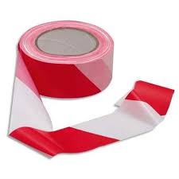
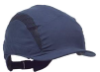
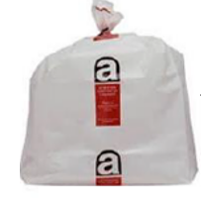
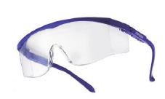
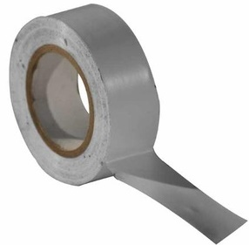
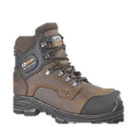
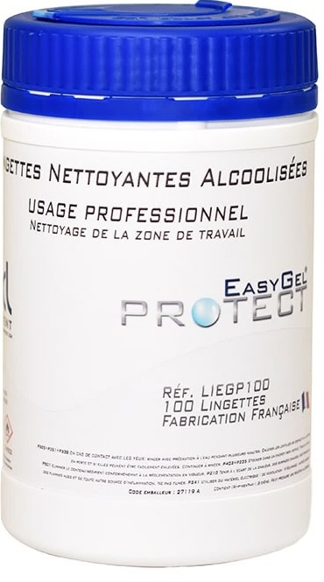
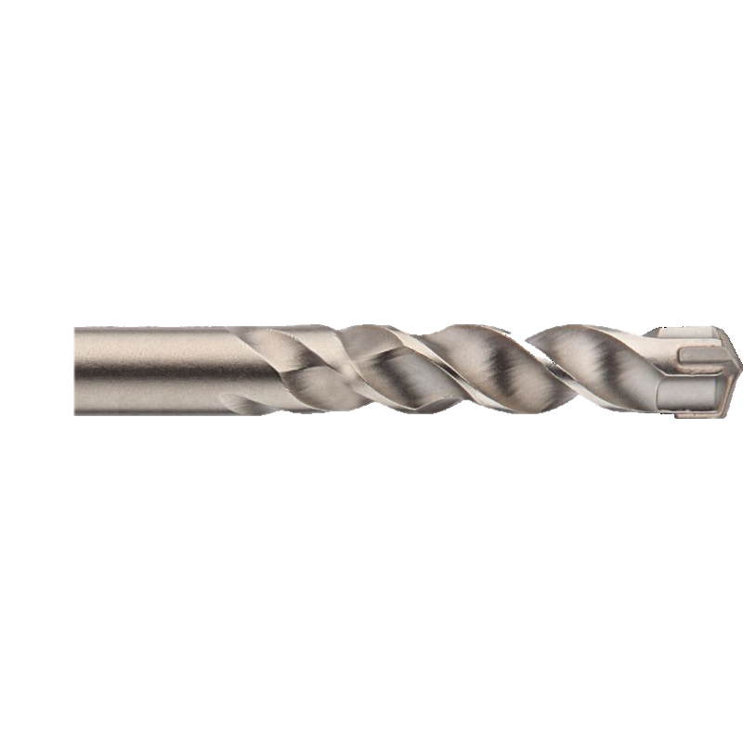

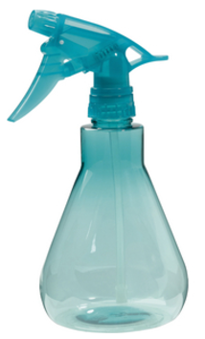
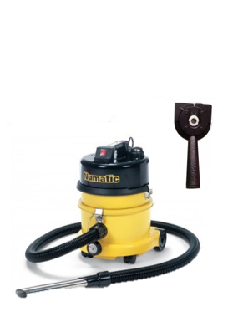
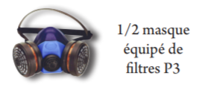
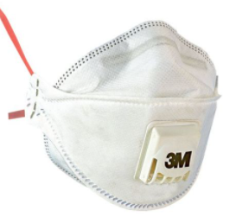
Mode Opératoire Aspirateur THE
Perçage dans un matériau contenant de l’amianté (MCA)
FP FS 046 version 2 -27/11/2024 – travail sur MCA – procédé aspirateur THE
Phase de travail | Mesures de prévention
Préparation de l’intervention | S’assurer de la possession de tous les EPI Standards Amiante S’assurer de la possession des matériels et produits adaptés – Pack Amiante
Habillage avec les EPI | Les lunettes de sécurité, chaussures de sécurité, casquette coquée, gants chirurgicaux et demi-masque FFP3 doivent être portés durant toute la phase d’intervention
Préparation de l’intervention
1- EPI Standards Amiante
PACK
AMIANTE
2 - Matériels et produits adaptés
Casquette Coqué ou Casque
Balisage (cônes + rubalise)
Sacs déchets Amiante
Lunette de sécurité
Ruban adhésif toile
Chaussure de sécurité
Lingette nettoyante alcoolisé
Gants Nitryle
Forêt goujure courte
Pulvérisateur eau + liquide vaisselle (1%)
Aspirateur THE
Accessoire aspiration à la source = Aspi-perche
Masque FF3
Si totale intervention < 15mn par jour

Slide 2
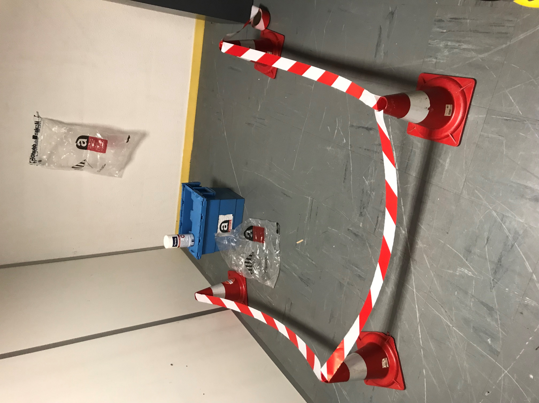
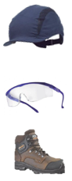
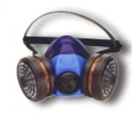
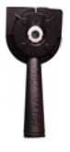
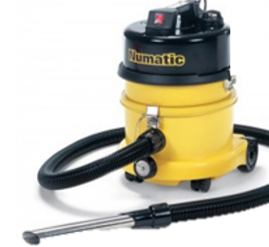
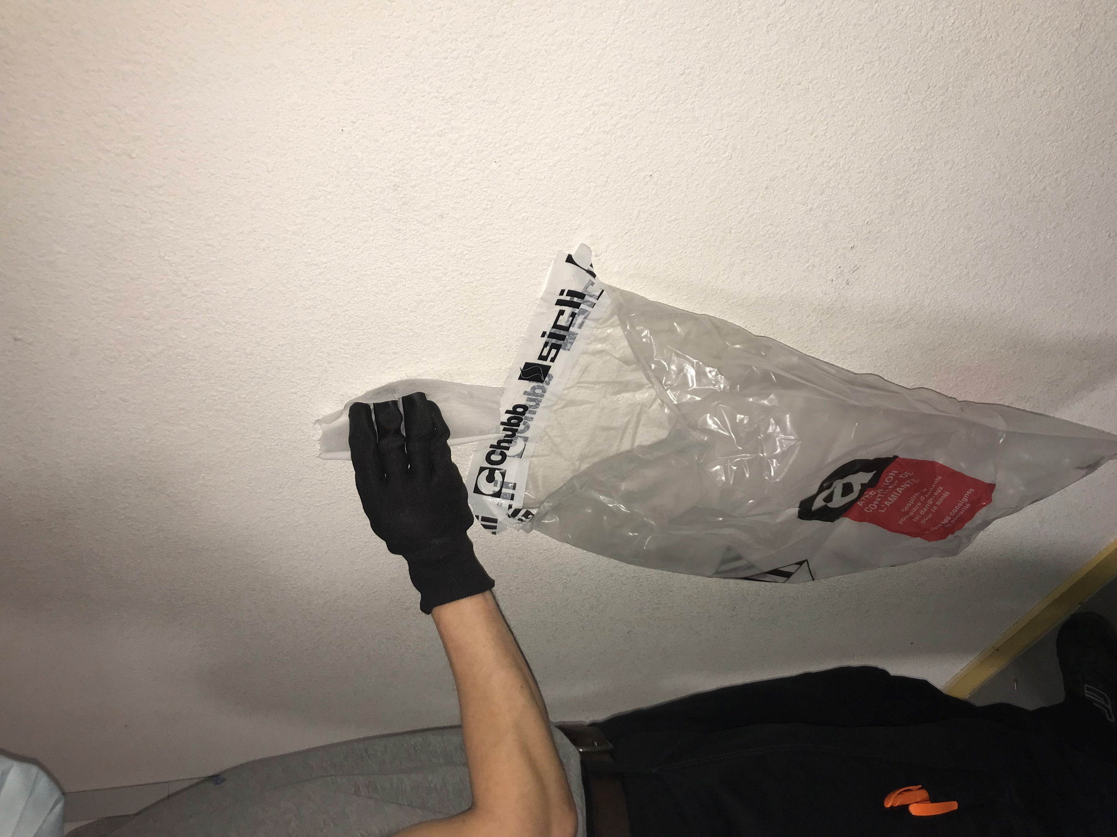
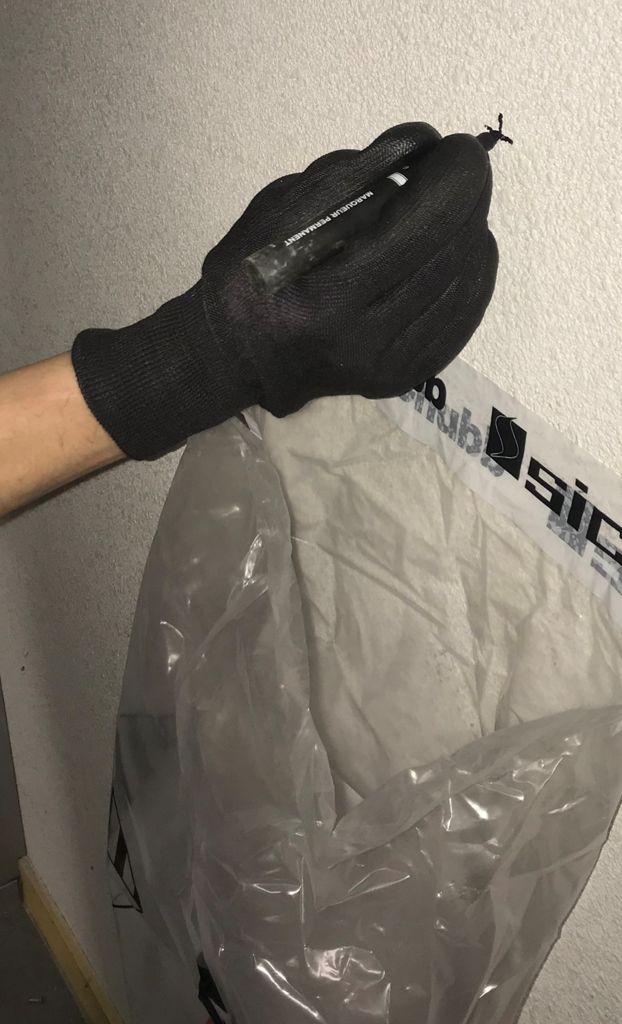
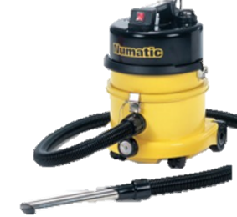
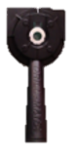
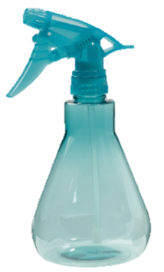
Mode Opératoire Aspirateur THE
Perçage dans un matériau contenant de l’amianté (MCA)
FP FS 046 version 2 -27/11/2024 – travail sur MCA – procédé aspirateur THE
Phase de travail | Mesures de prévention
Préparation de la zone d’intervention | Balisage (cônes + rubalise) à 2 m de la zone de travail Porter tous les « EPI Standards amiante» Avoir à disposition tout le matériels et produits adaptés nécessaire pour l’intervention : « Pack amiante » Approvisionnement du matériel d’intervention dans la zone balisée Nettoyer la surface concernée avec une lingette puis jeter la lingette dans le sac à déchet Amiante Repérer au marqueur le(s) trou(s) à réaliser sur la surface à percer
Préparation de la zone d’intervention
1
2
3
4
5
6

Slide 3
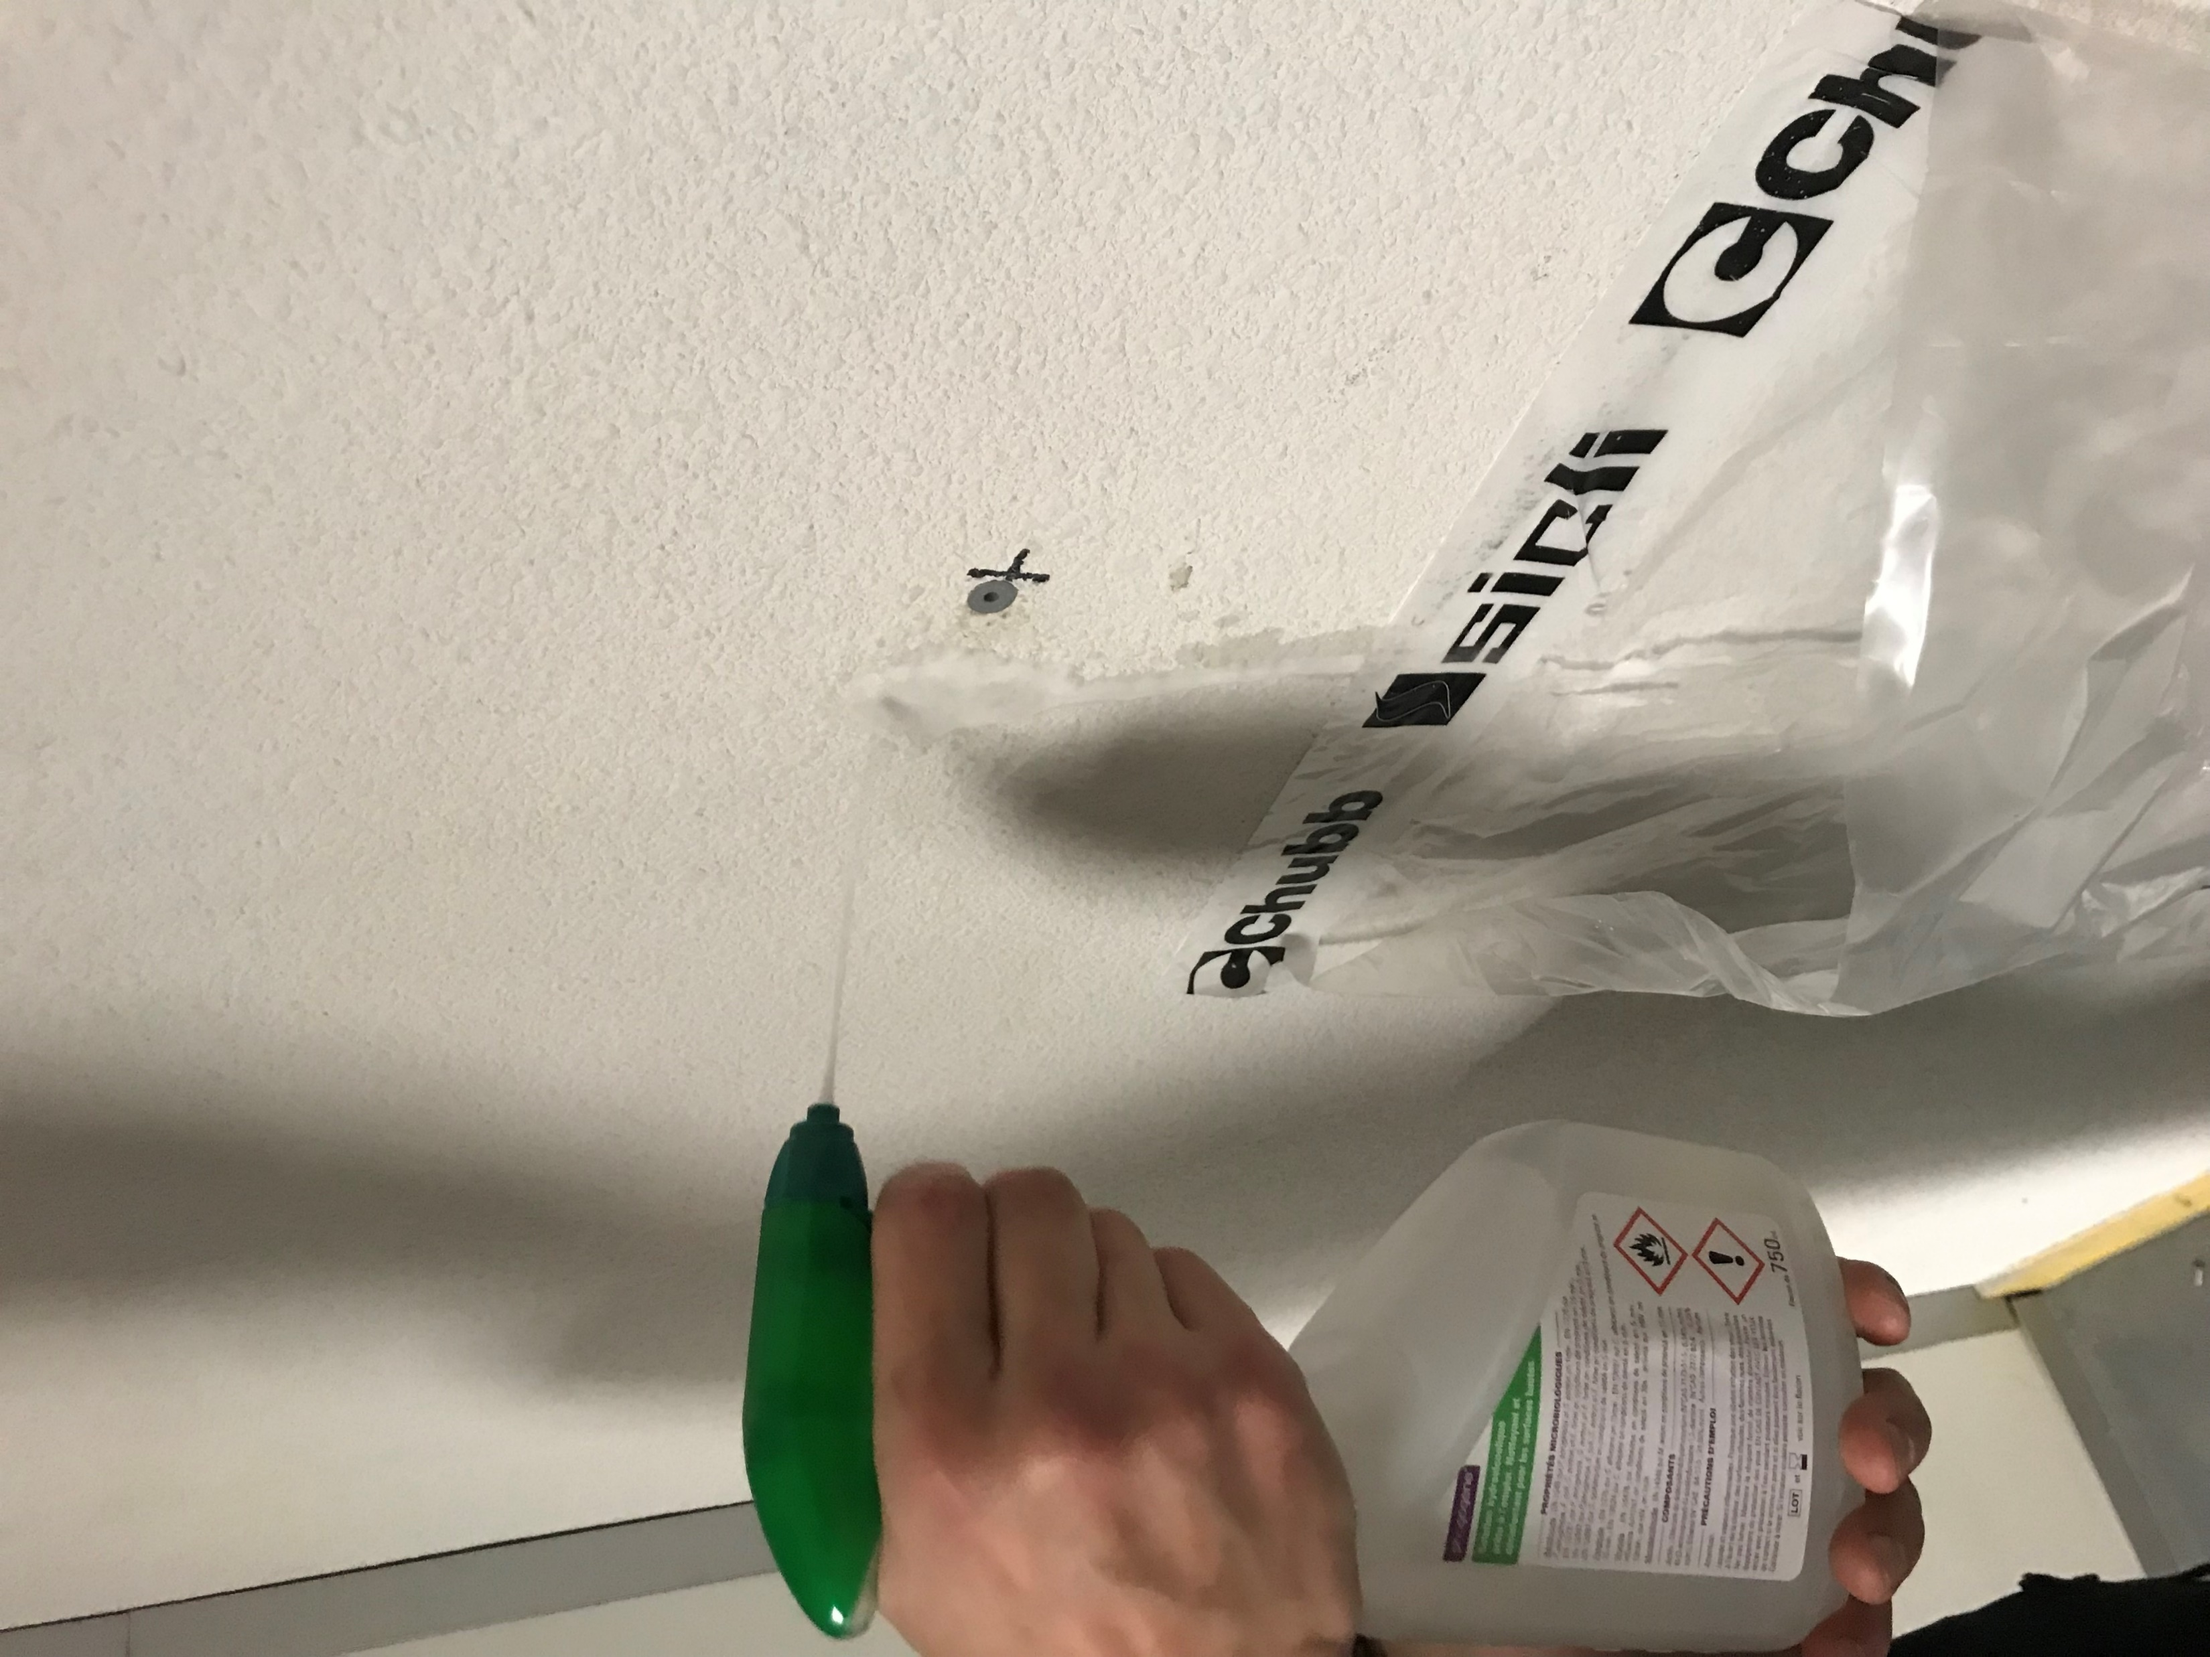
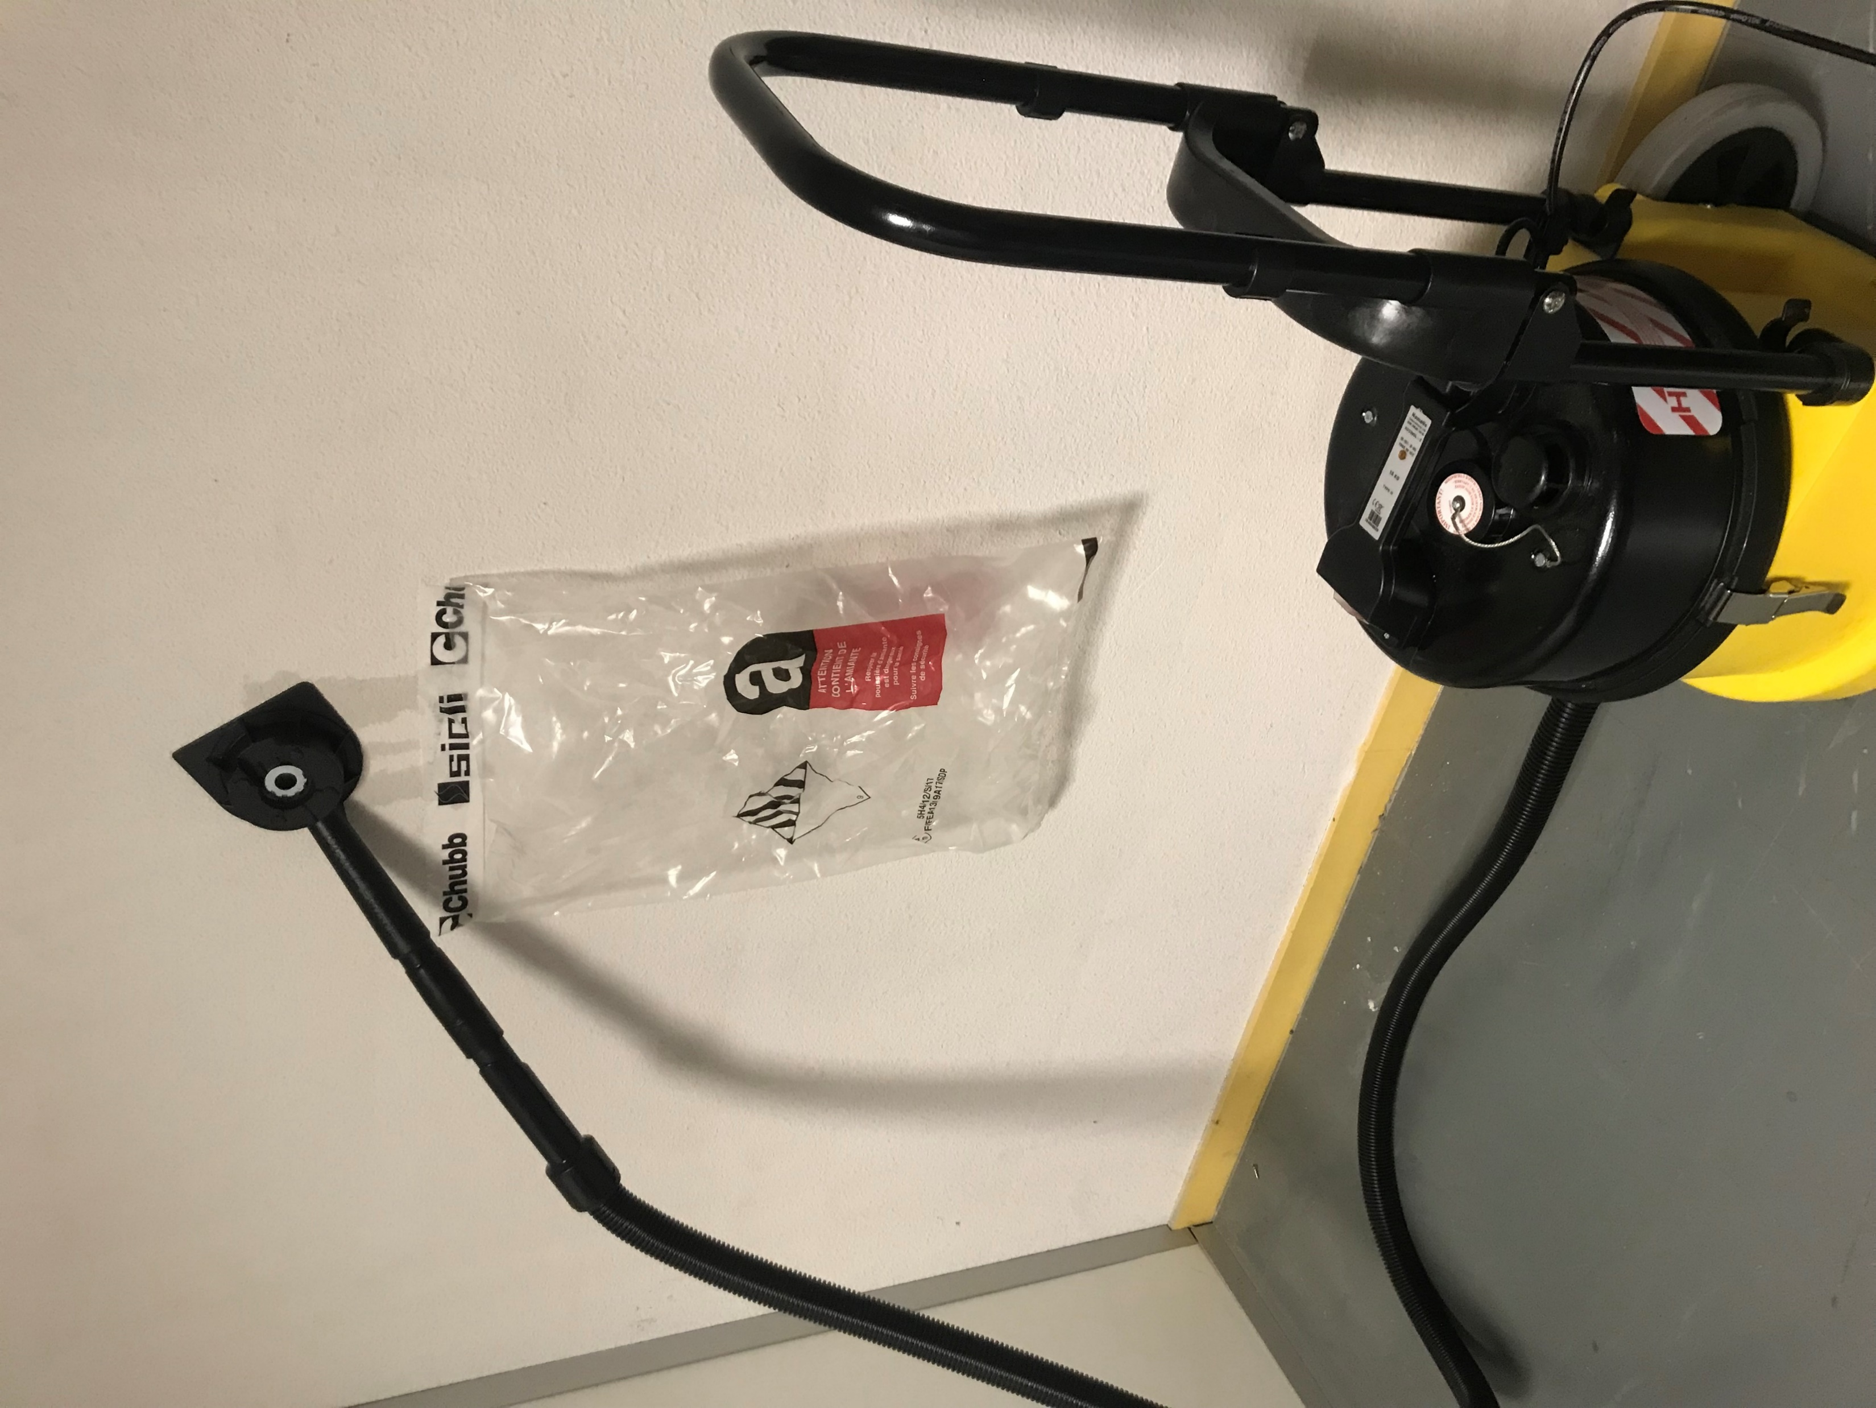
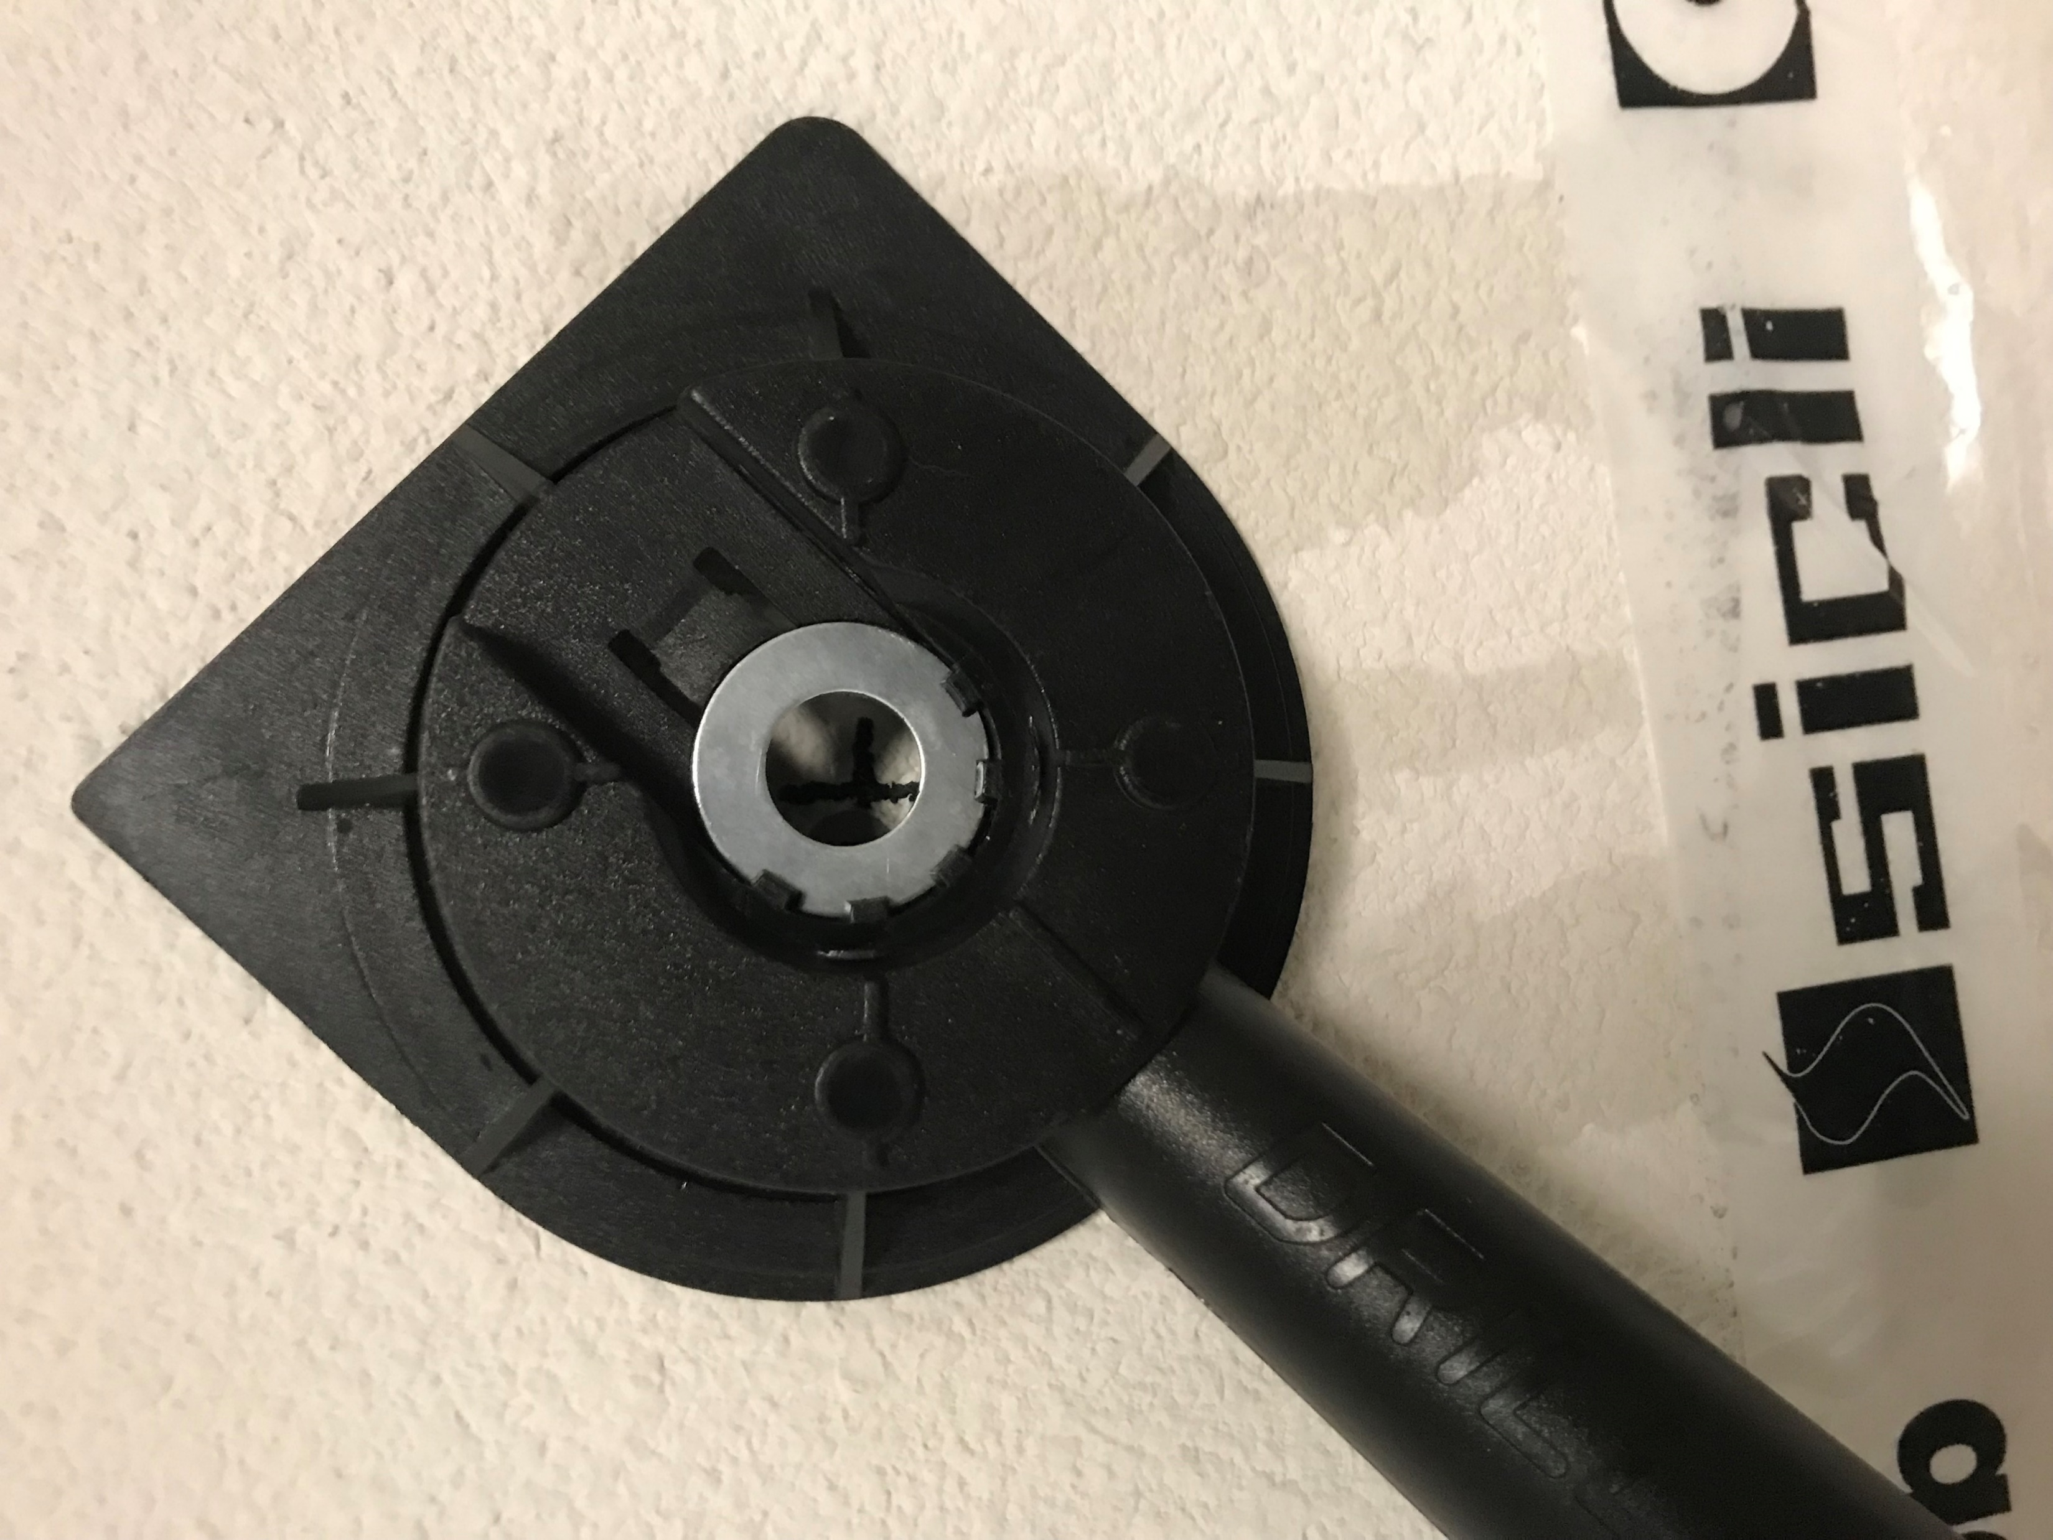
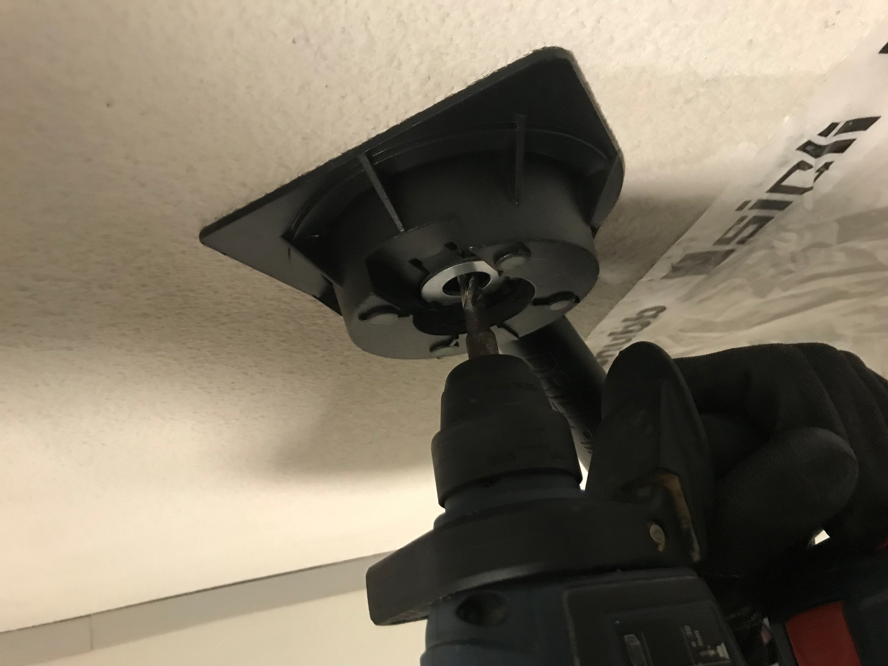
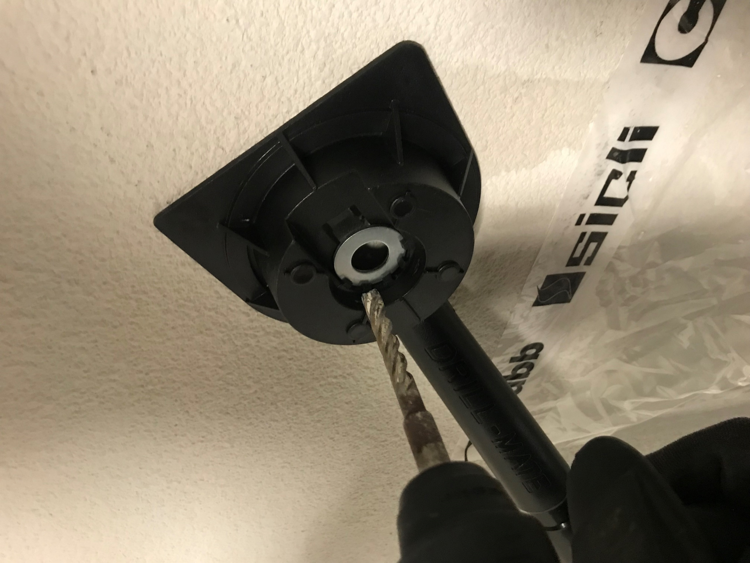
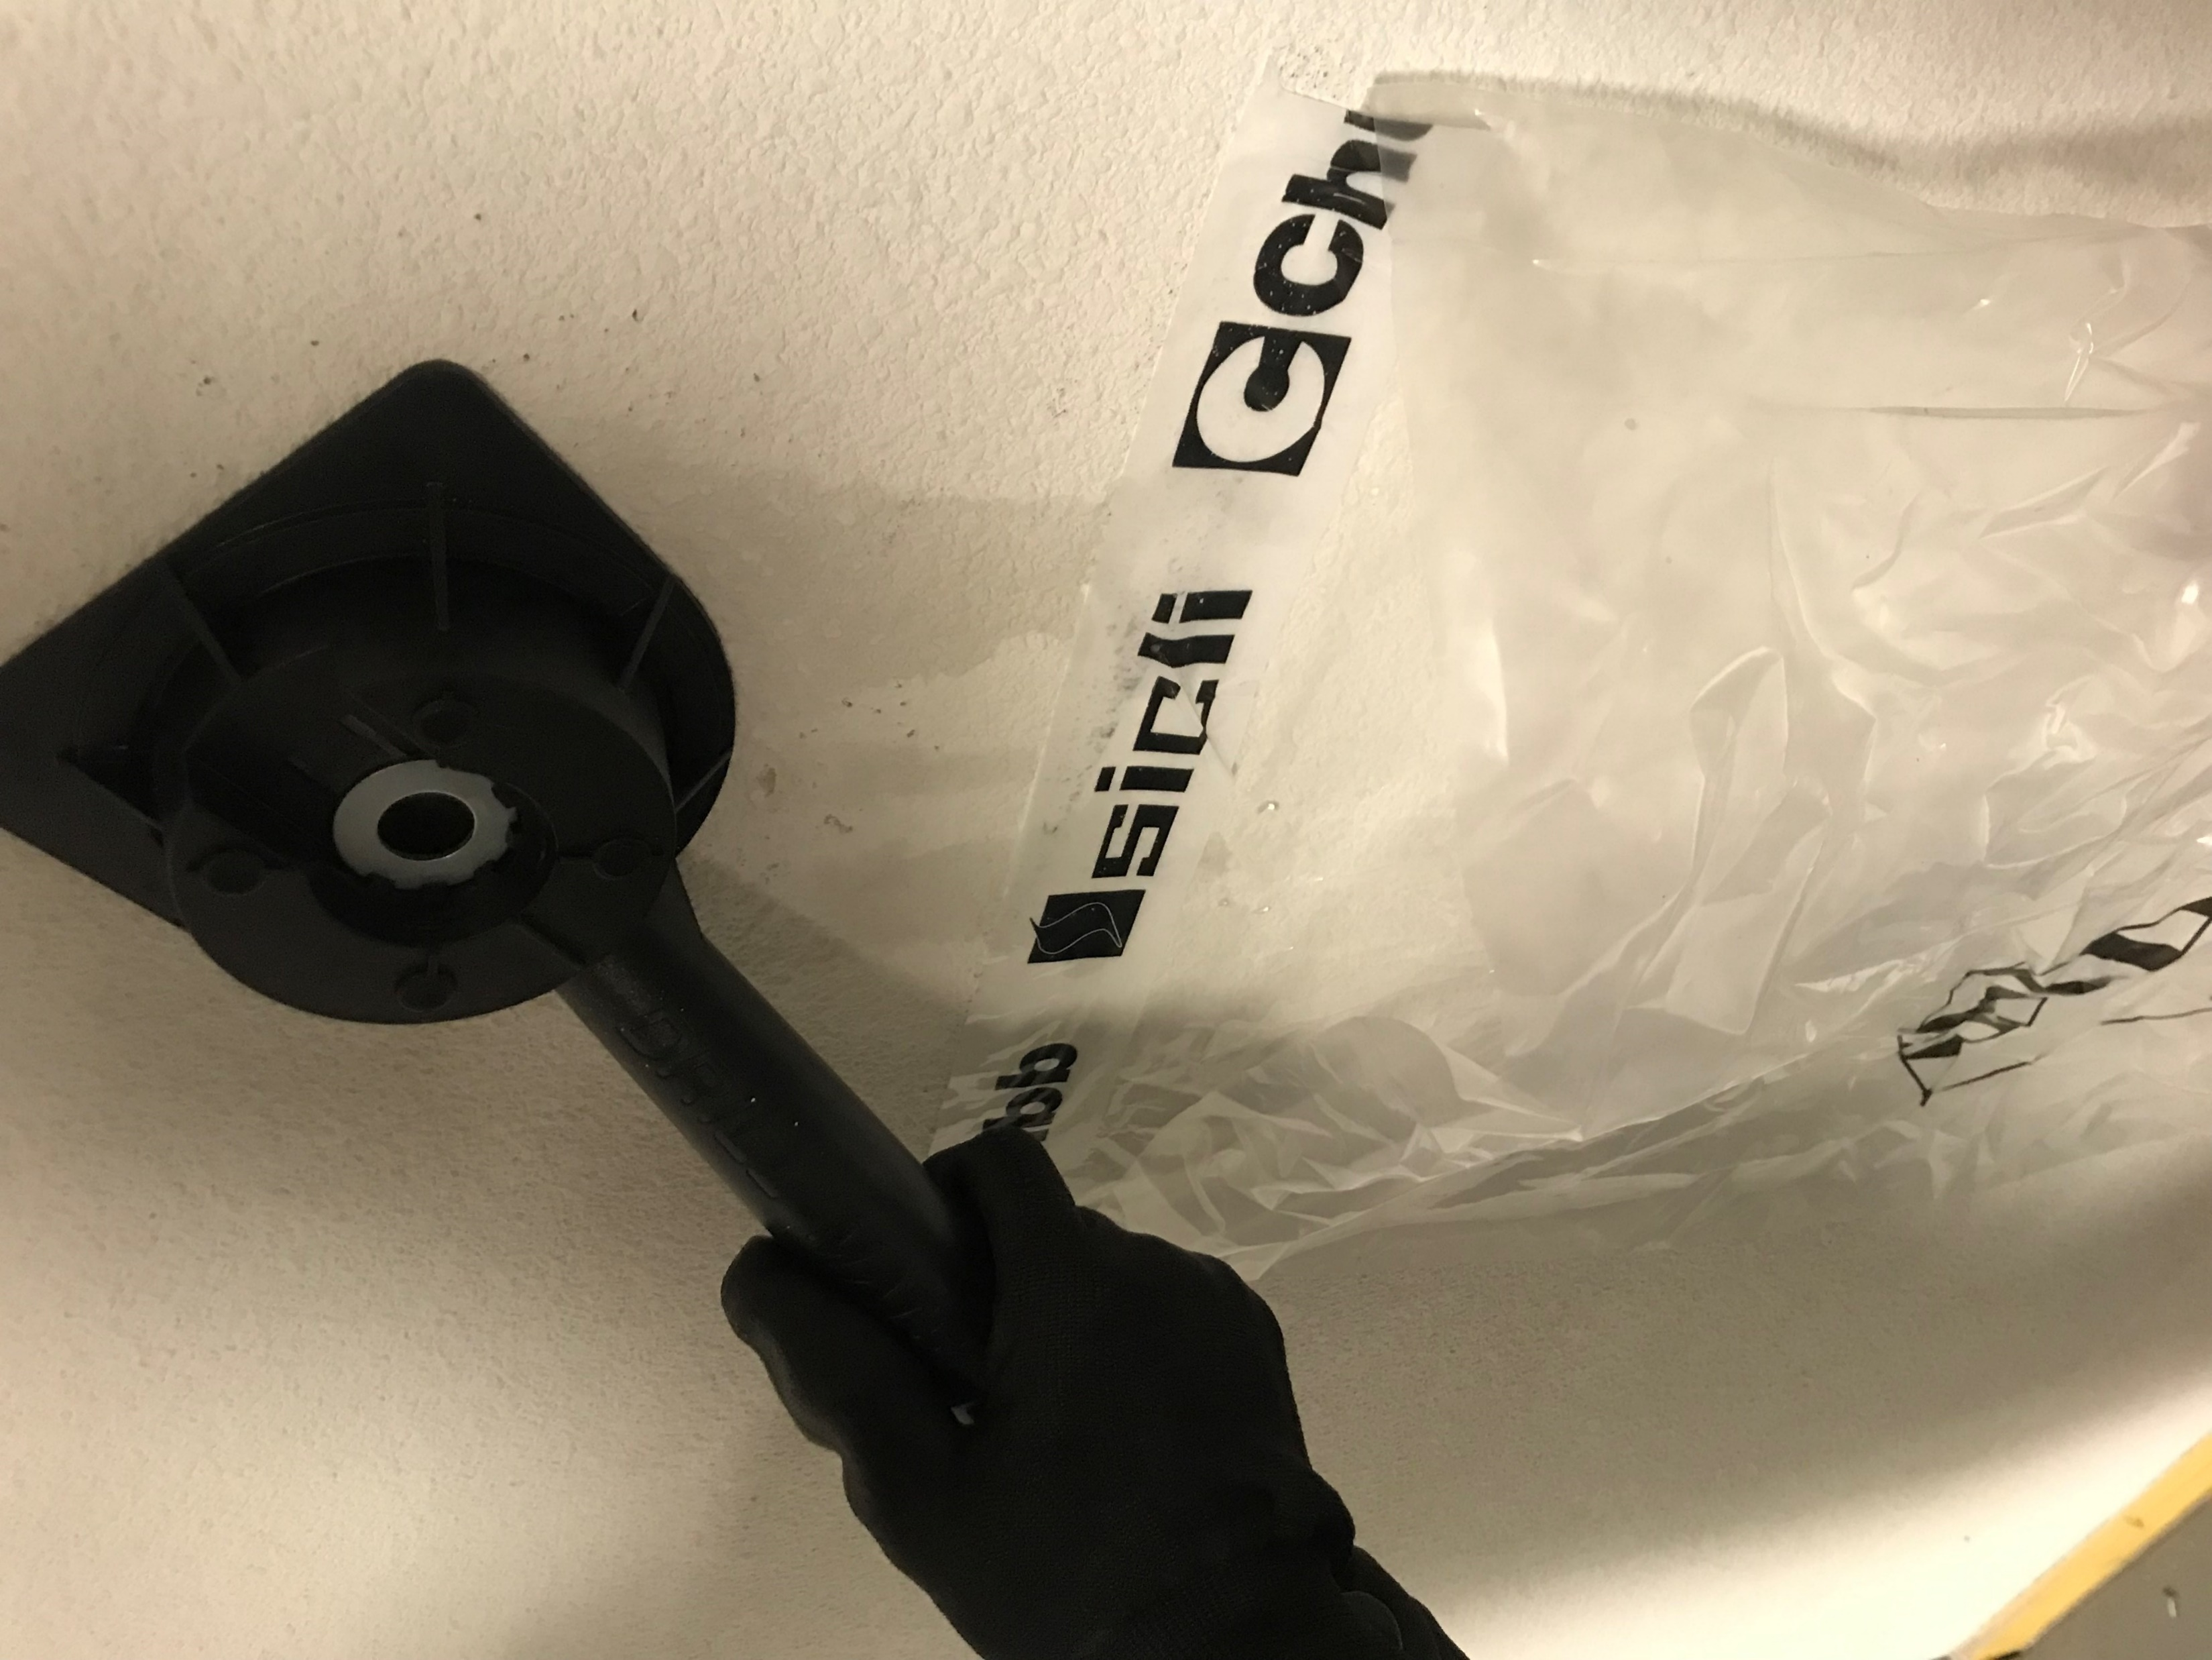
Mode Opératoire Aspirateur THE
Perçage dans un matériau contenant de l’amianté (MCA)
FP FS 046 version 2 -27/11/2024 – travail sur MCA – procédé aspirateur THE
Phase de travail | Mesures de prévention
Perçage dans le mur Si le mode « percussion » est nécessaire, il faudra que le trou soit déjà entamé en mode « normal » avant d’enclencher ce mode « percussion » | Equiper la perceuse du foret à goujure courte Humidifier à l’aide du brumisateur (eau + liquide vaisselle à 1%) Démarrer l’aspirateur Positionner l’aspi-perche avec l’accessoire d’aspiration à la source sur la surface marquée préalablement au niveau du perçage à effectuer Démarrer la perceuse en mode normal Percer le trou Retirer lentement le forêt Eteindre la perceuse Passer l’aspi-perche sur la surface percée et à l’entrée de trou afin d’aspirer au maximum Éteindre l’aspirateur Mettre la cheville Si d’autres trous doivent être réalisés, redémarrer la démarche du point 1 au point 11
Perçage dans le mur
2
3
4
4
5
6
7
9
6
7

Slide 4
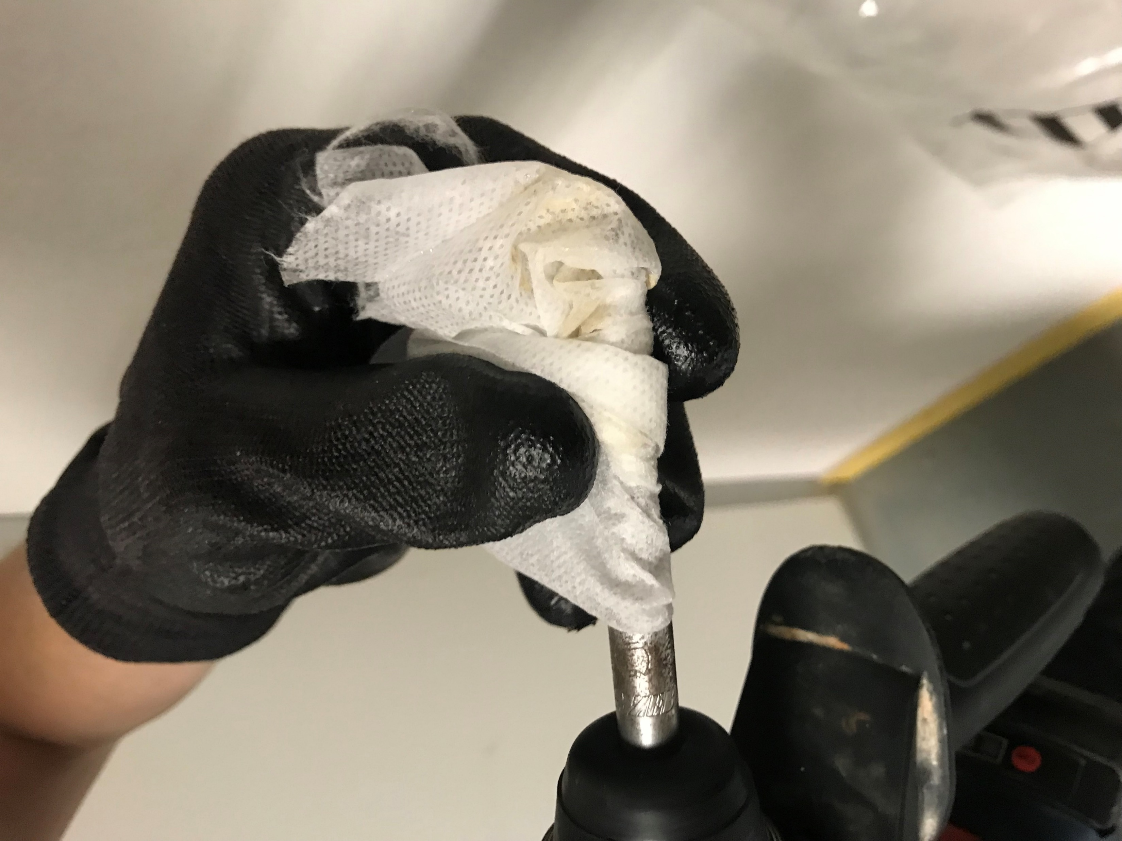
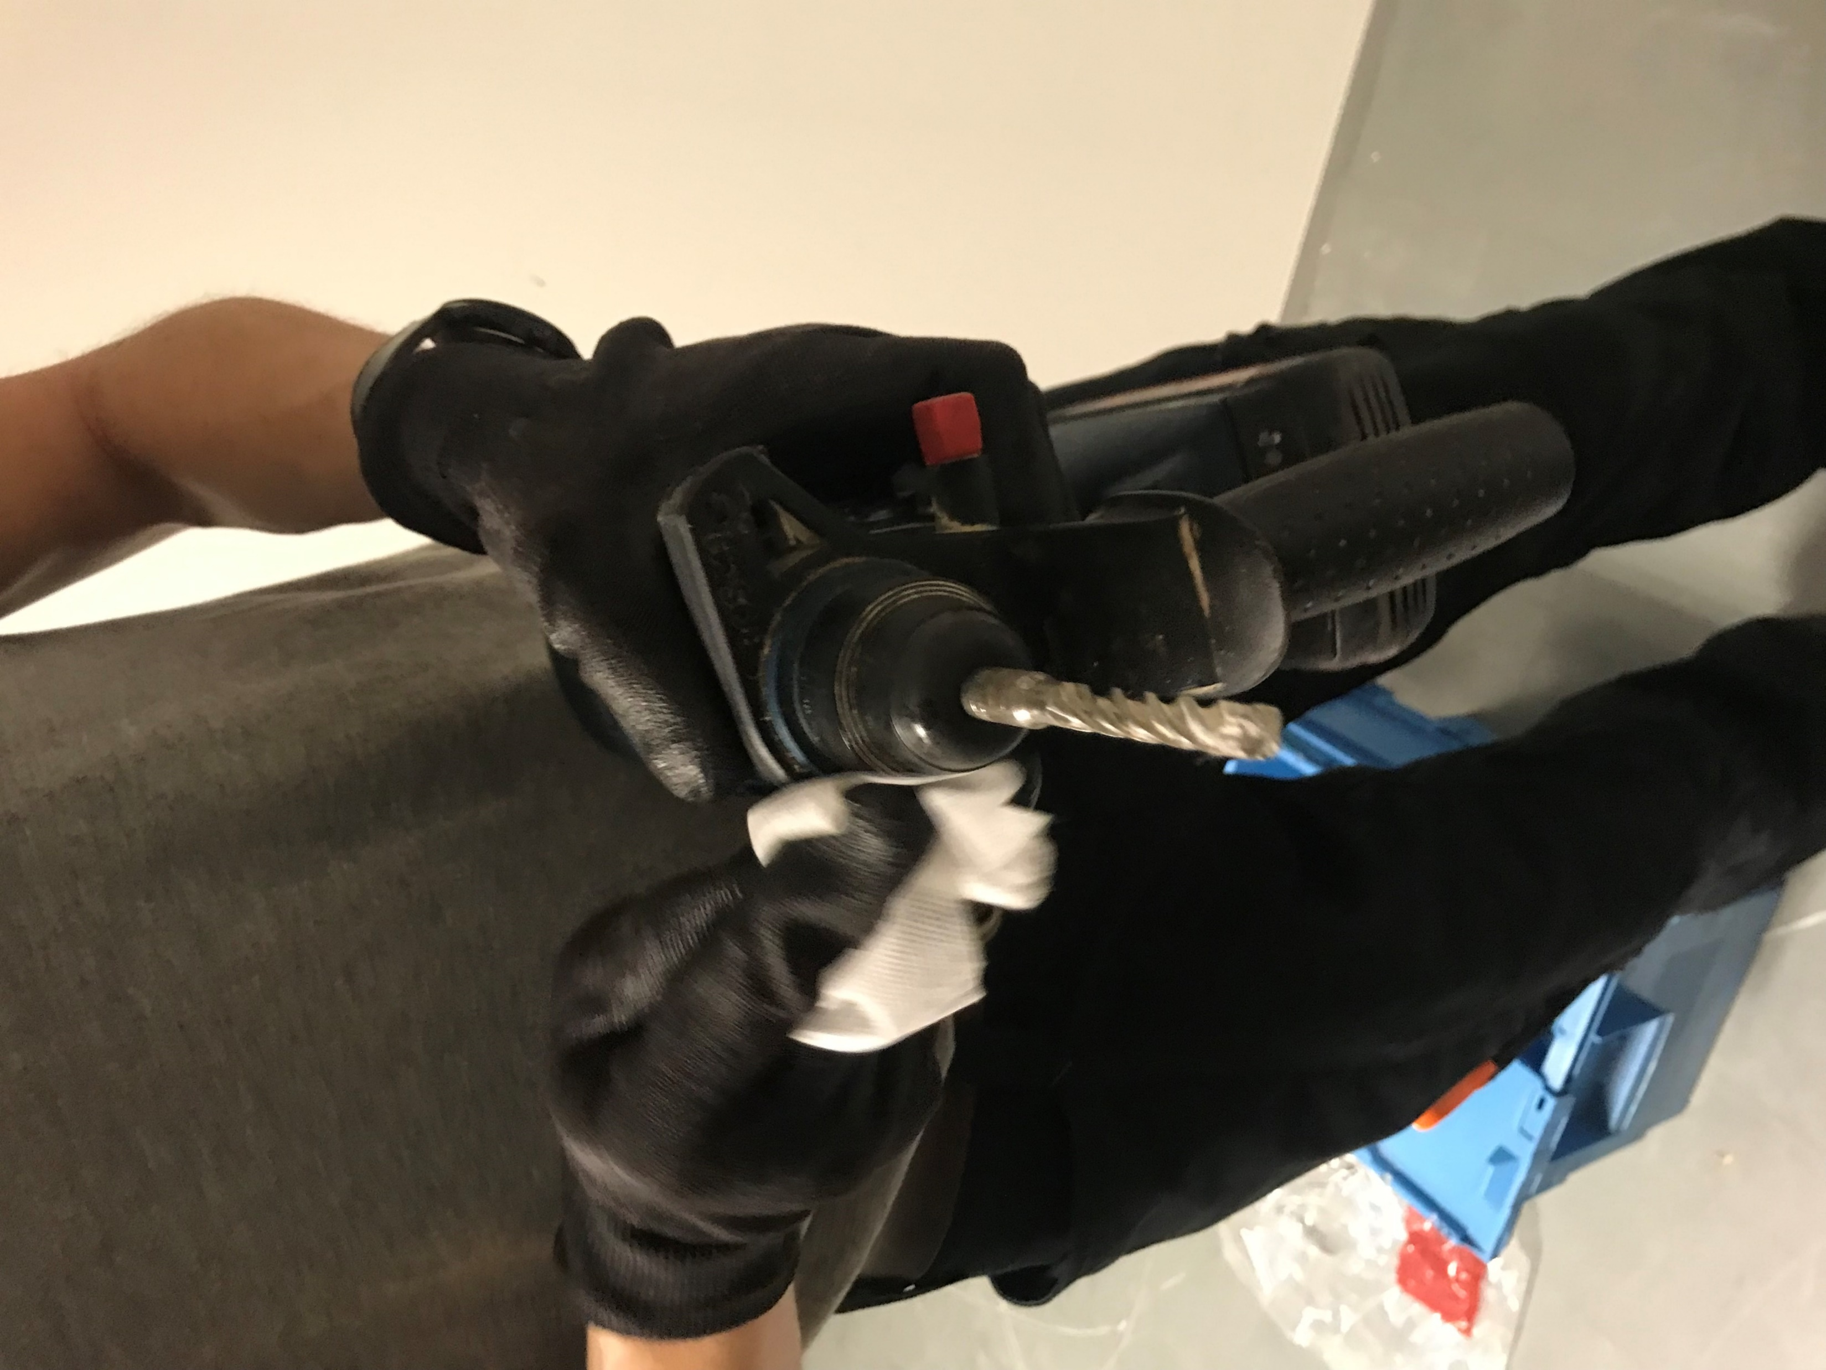
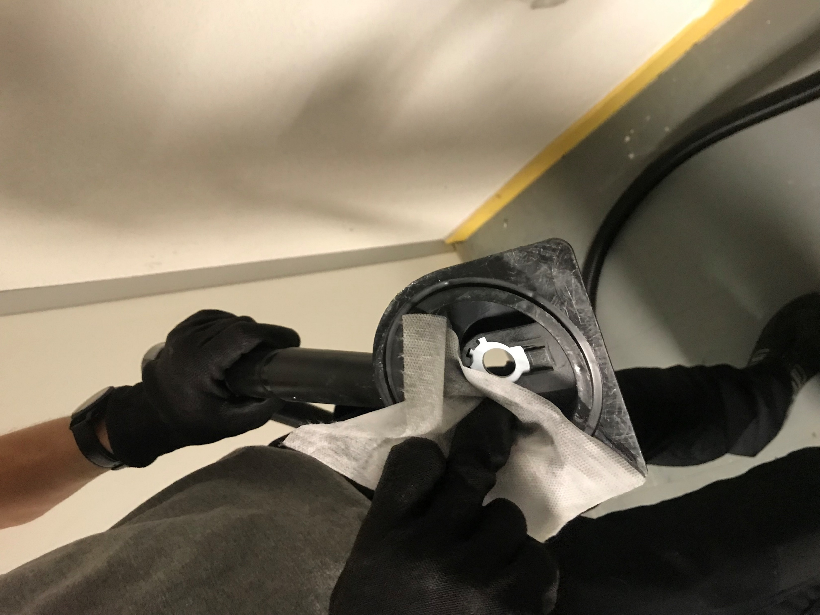
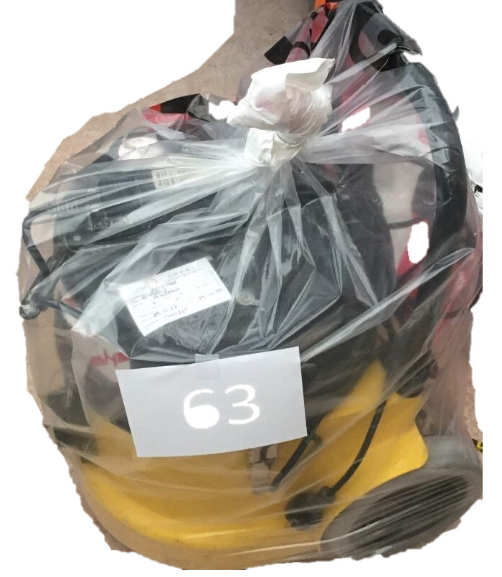
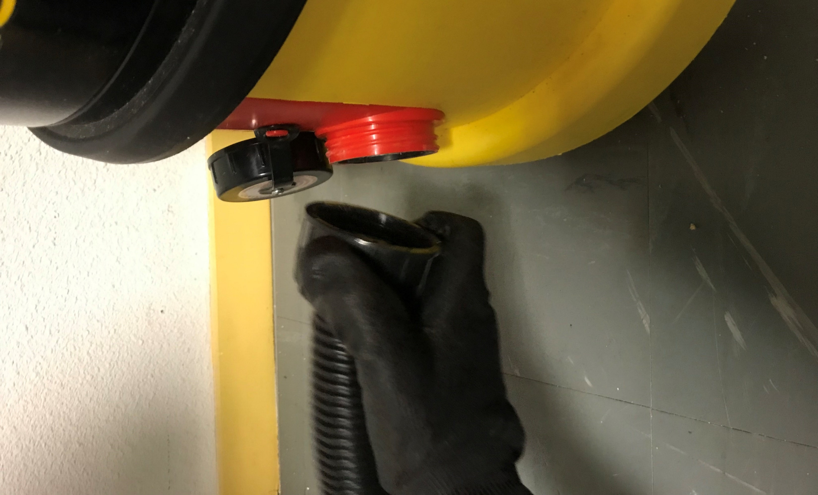
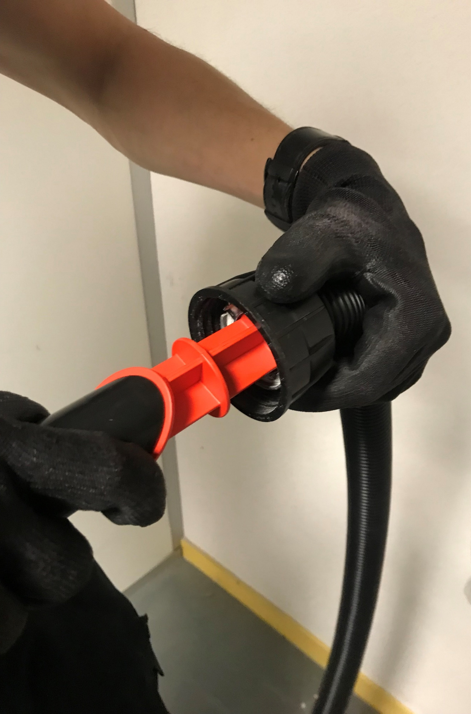
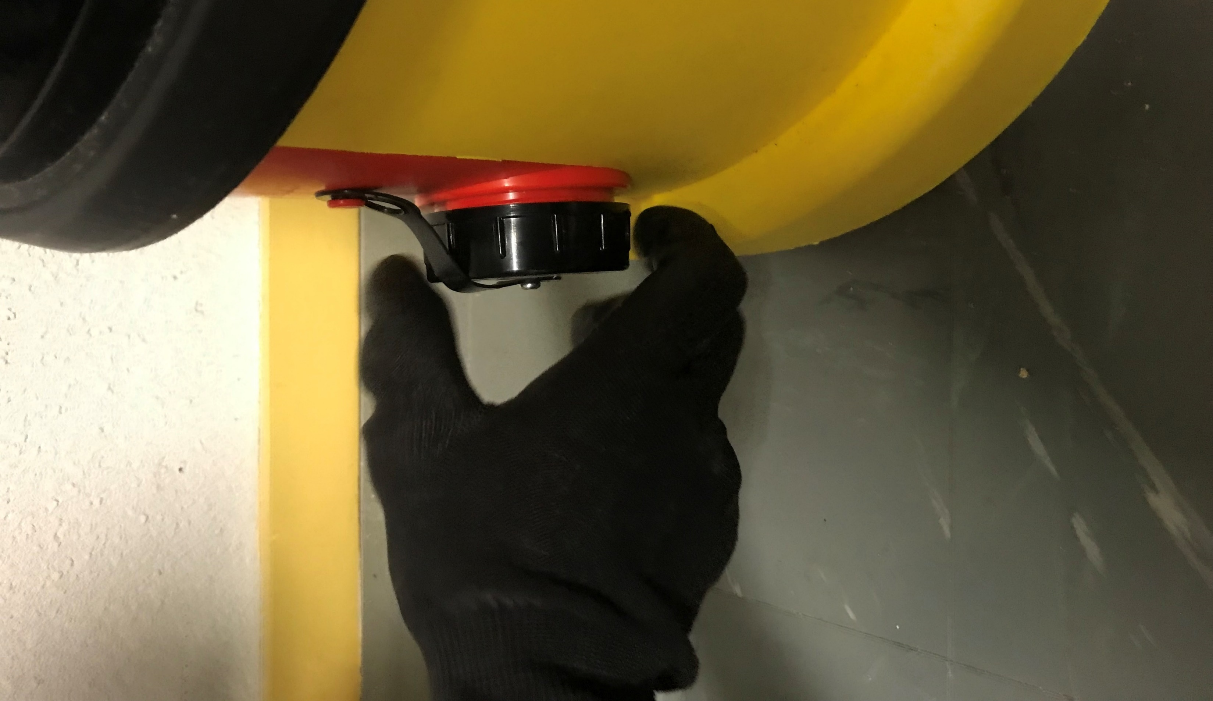
Mode Opératoire Aspirateur THE
Perçage dans un matériau contenant de l’amianté (MCA)
FP FS 046 version 2 -27/11/2024 – travail sur MCA – procédé aspirateur THE
Phase de travail | Mesures de prévention
Fin de chantier | Nettoyer le foret avec une lingette puis la jeter dans le sac déchet amiante Nettoyer le mandrin et le corps de la perceuse avec une lingette puis la jeter dans le sac déchet amiante Nettoyer l’aspi-perche (accessoire d’aspiration à la source) et l’aspirateur « THE » à l’aide de lingettes puis les jeter dans le sac déchet amiante Déconnecter le flexible de l’aspirateur et le relier de bout en bout avec le bouchon de sécurité Remettre les bouchons d’étanchéité obturateurs de l’aspirateur Emballer l’aspirateur ainsi que le flexible dans un premier sachet amiante fermé en col de cygne puis doubler l’ensachage avec une fermeture également en col de cygne
Fin de Chantier 1/2
1
2
3
4
4
5
6

Slide 5
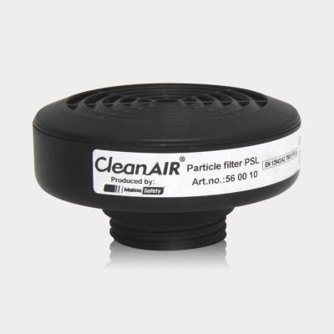
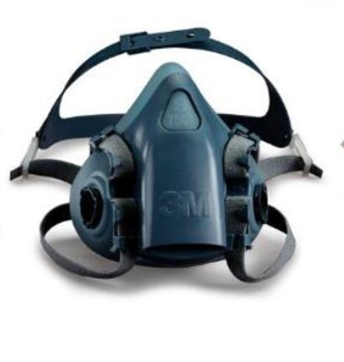
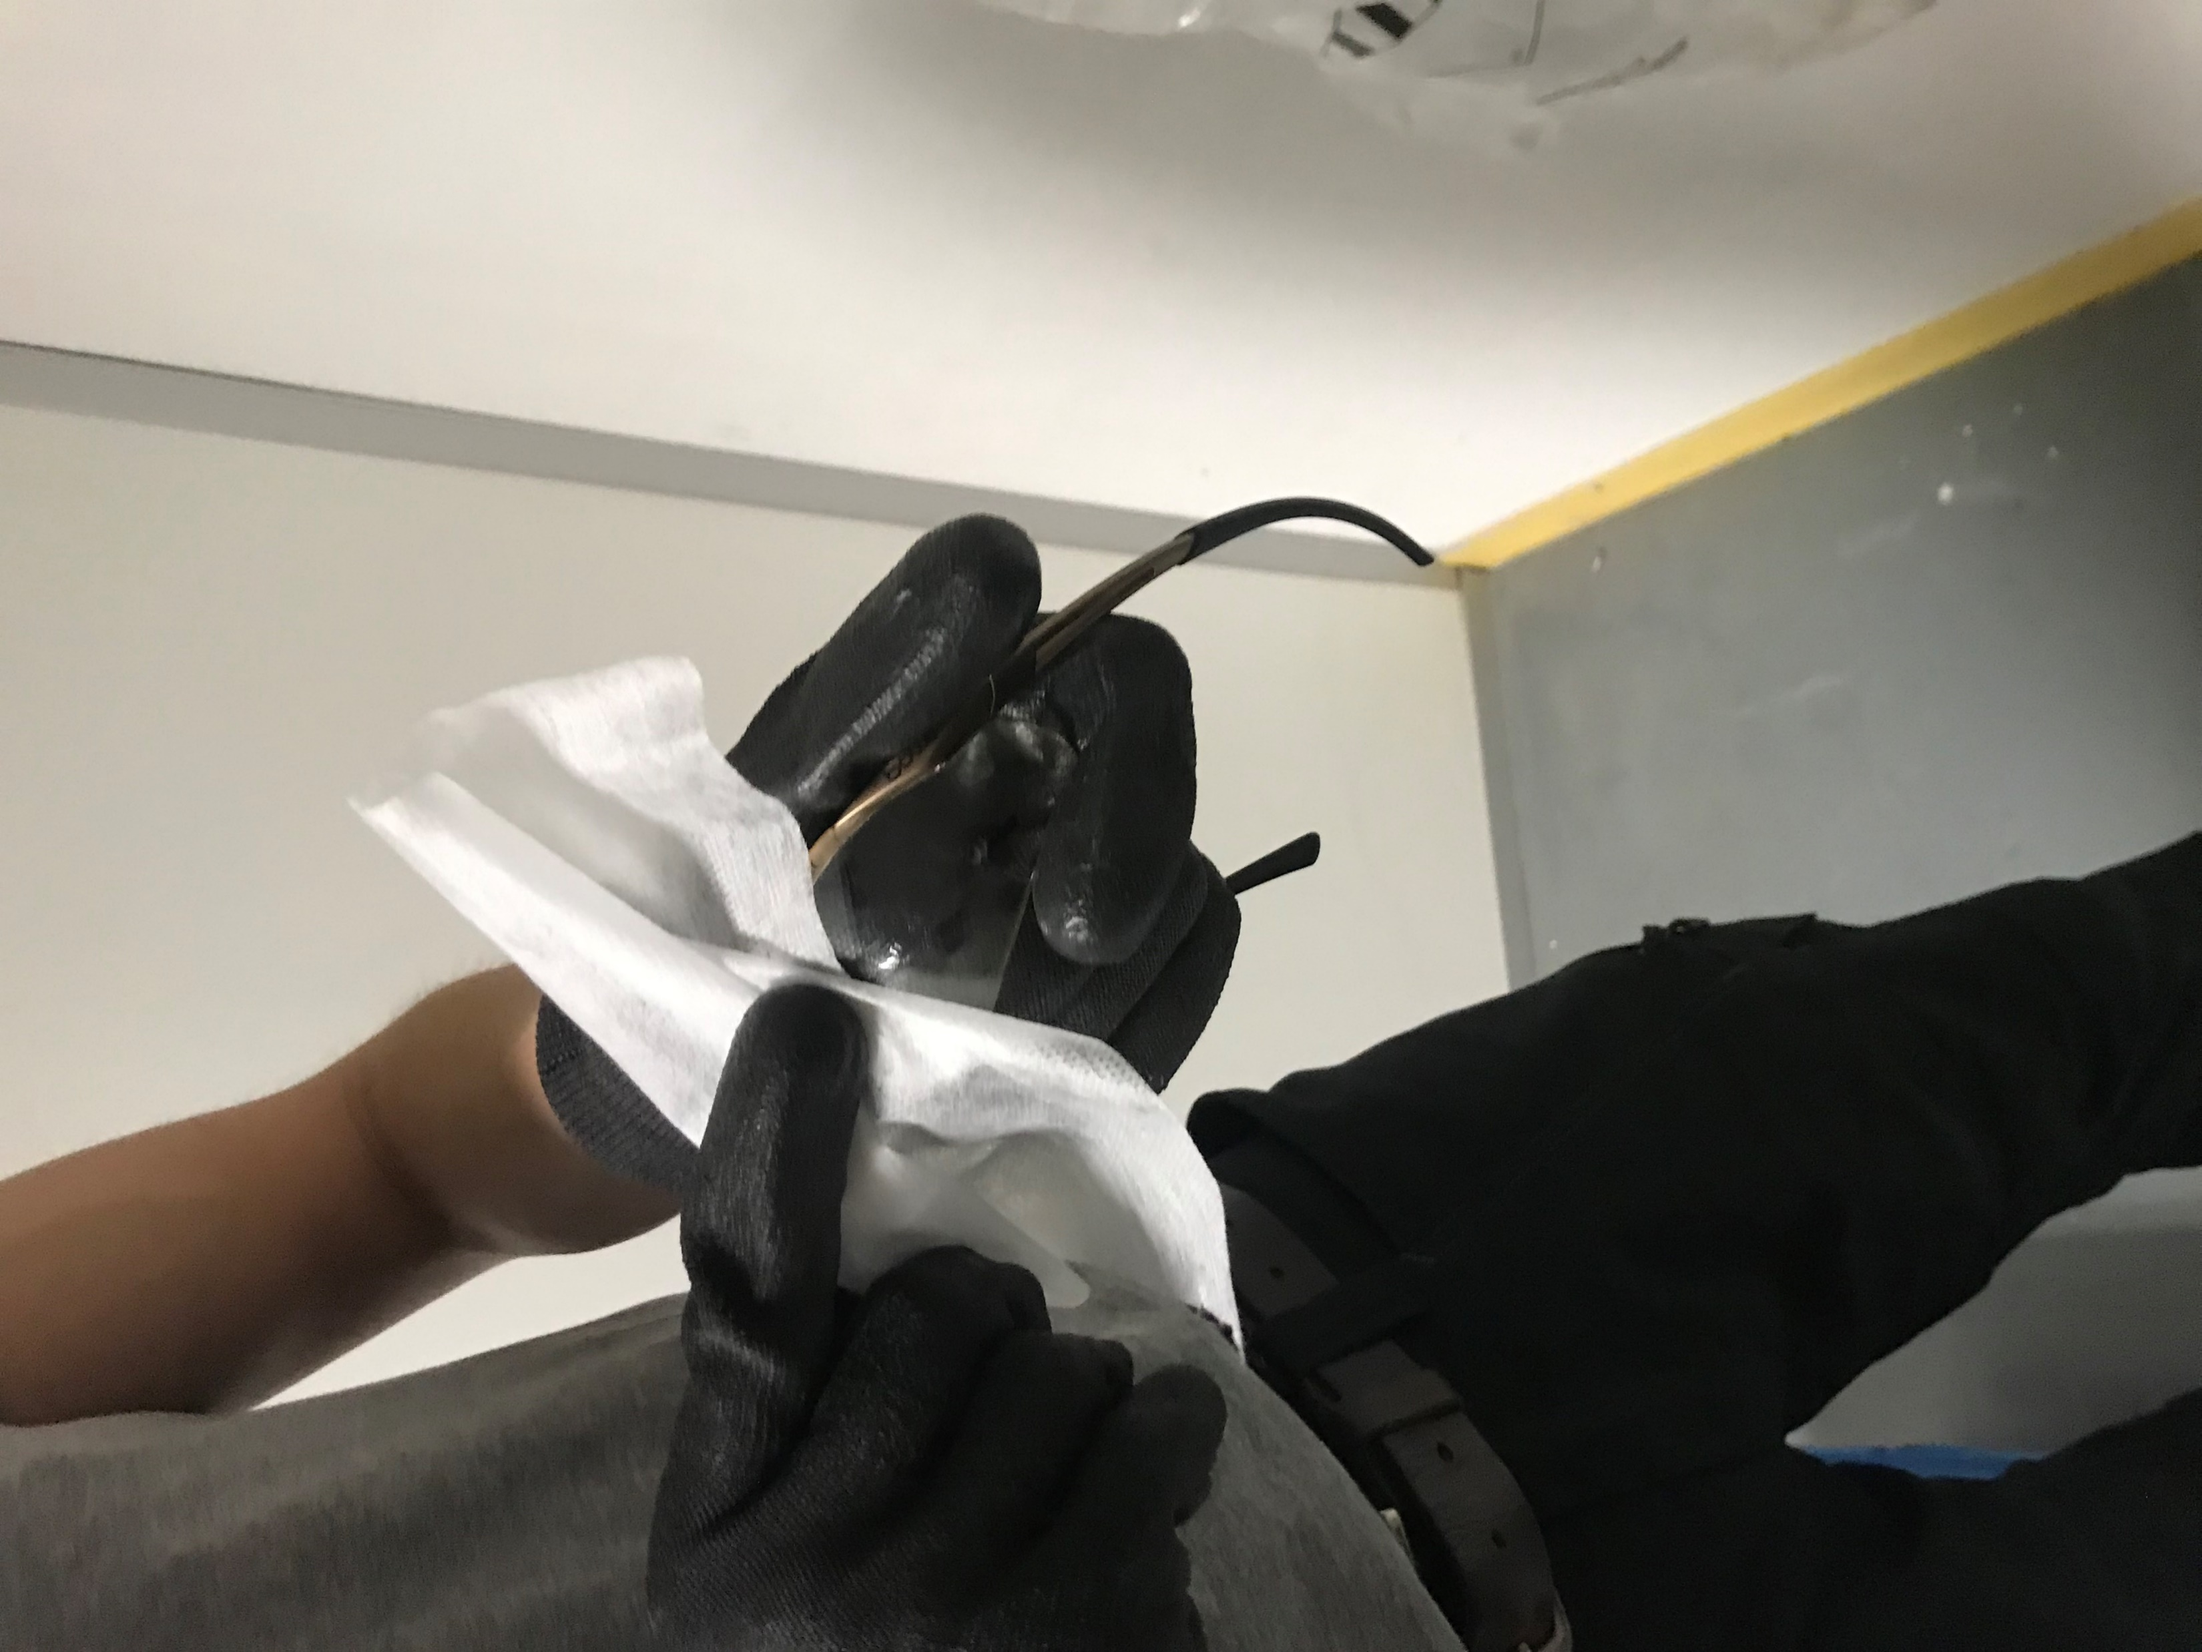
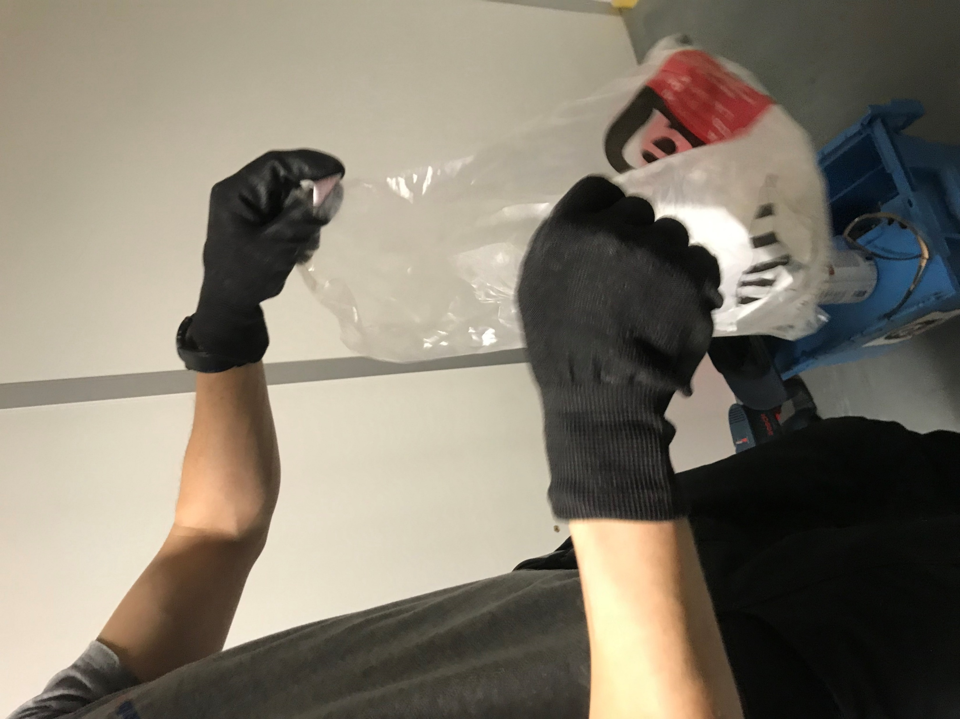
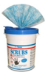

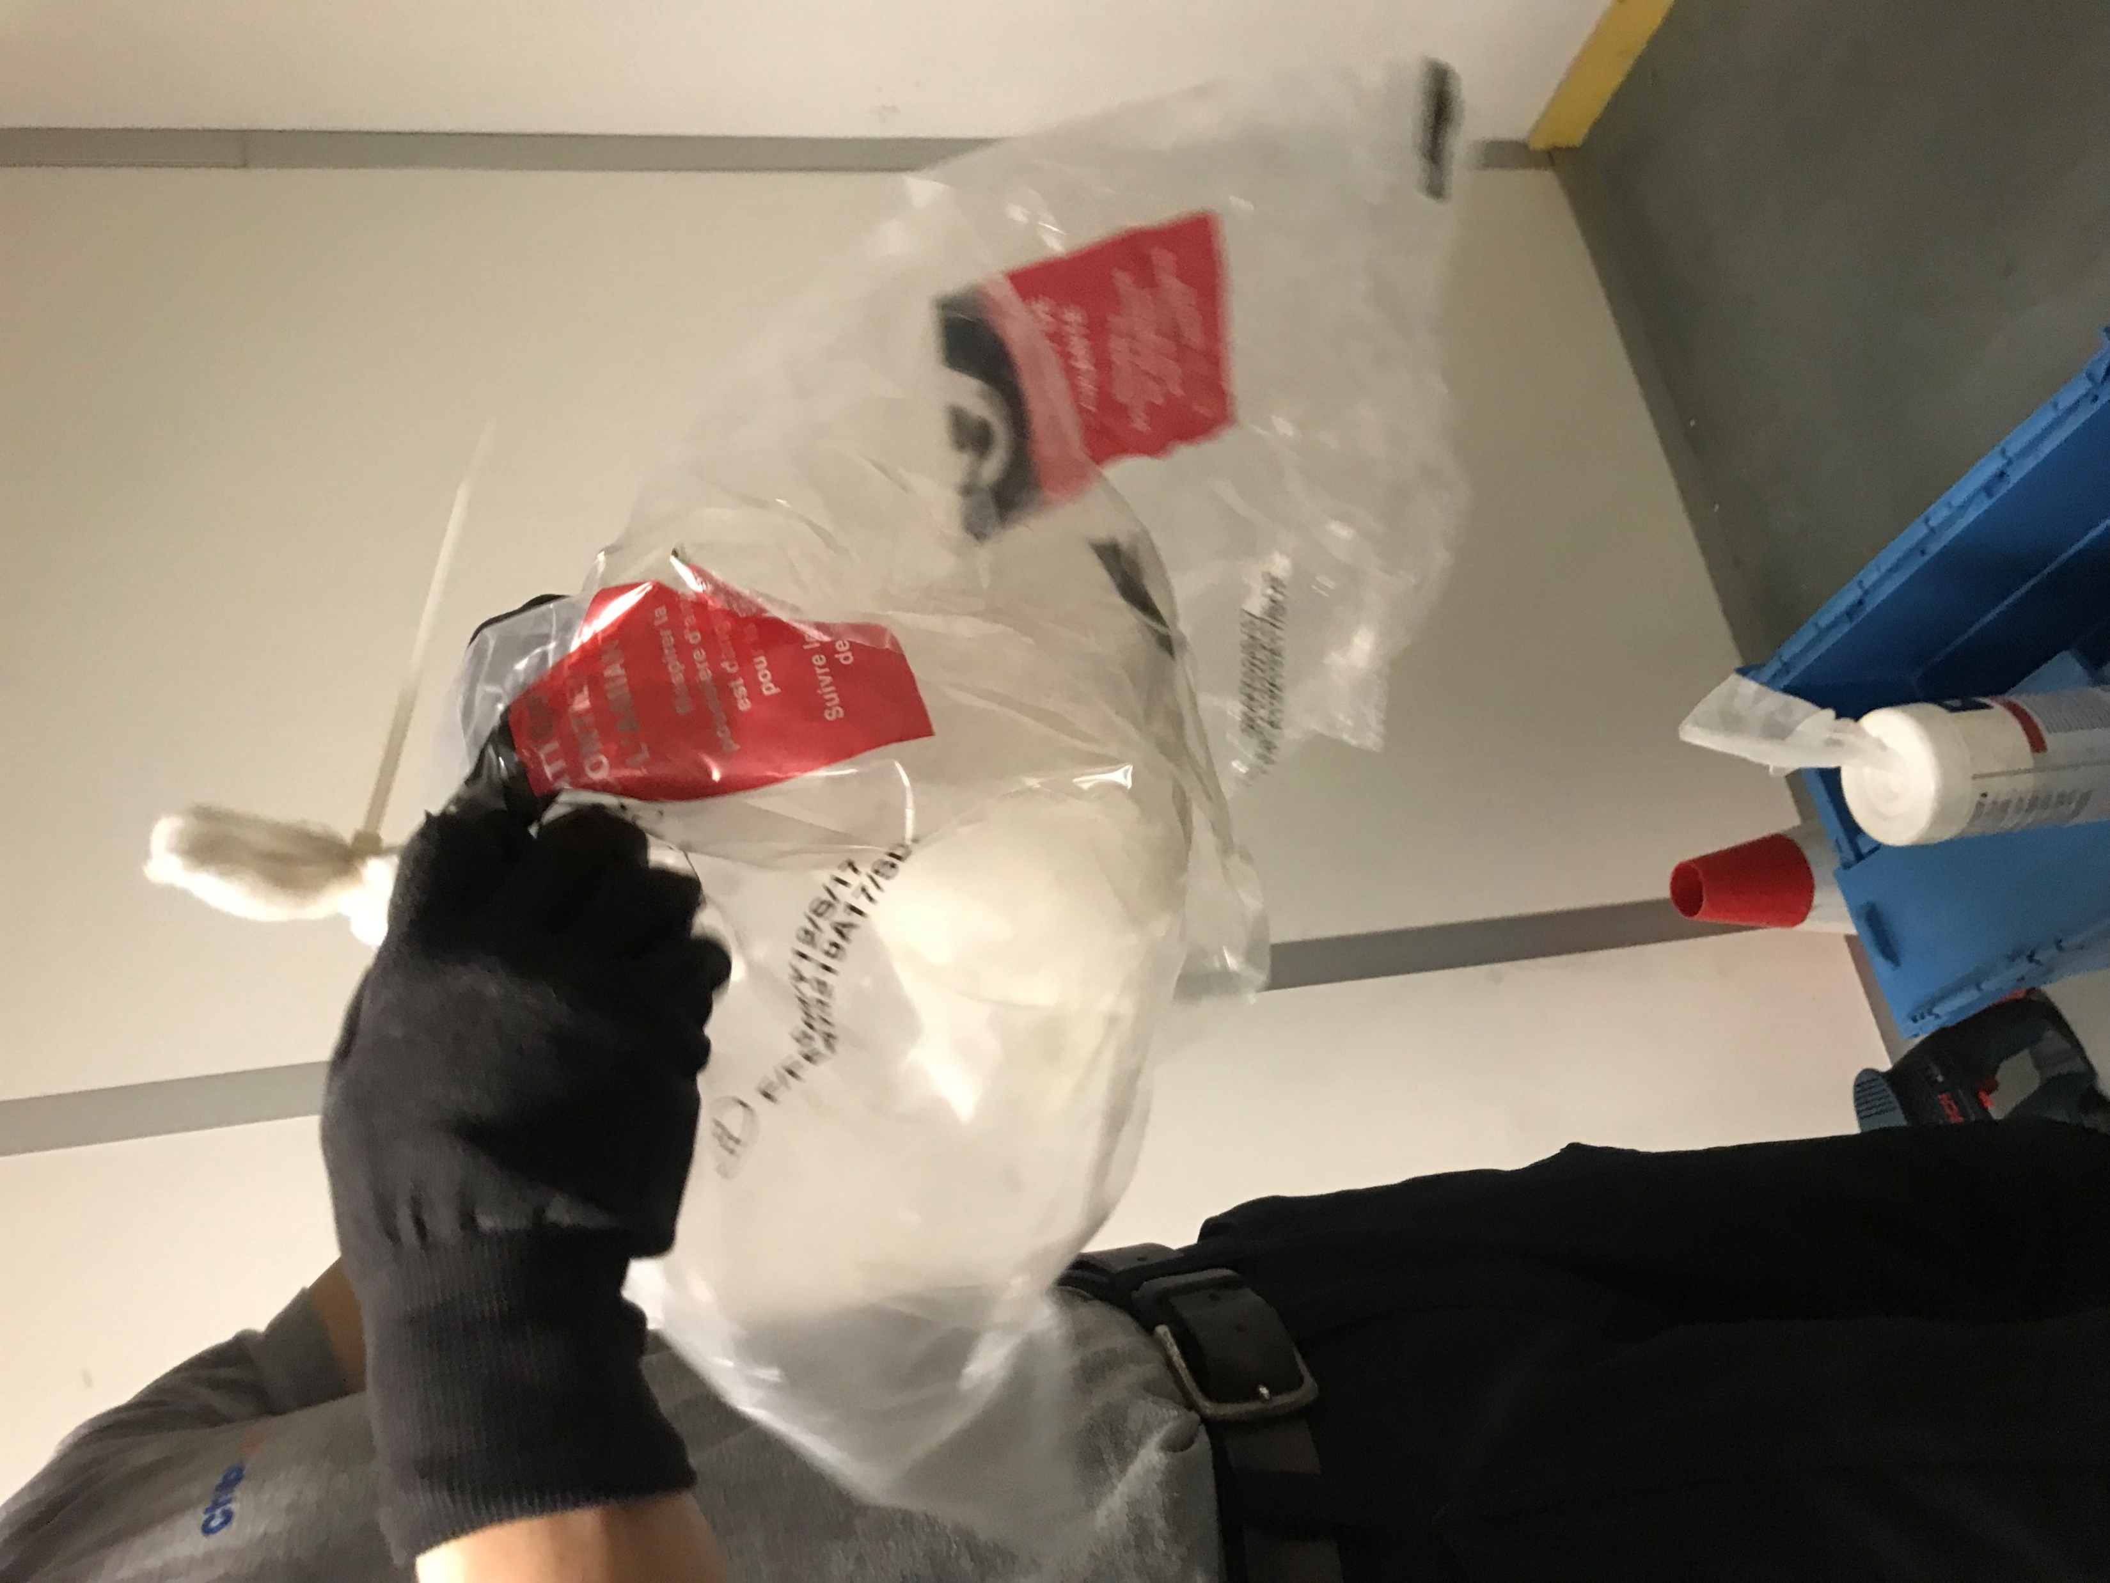
Mode Opératoire Aspirateur THE
Perçage dans un matériau contenant de l’amianté (MCA)
FP FS 046 version 2 -27/11/2024 – travail sur MCA – procédé aspirateur THE
Phase de travail | Mesures de prévention
Fin de chantier | Retirer les lunettes et passer une lingette dessus puis la jeter dans le sac à déchet amiante Retirer les cartouches FFP3 du demi-masque, les mettre dans le même sac à déchet amiante Nettoyer avec une lingette le demi-masque puis la jeter dans le même sac à déchet amiante Enfin retirer vos gants nitrile et les mettre dans le même sac à déchet amiante et le fermer avec un col de cygne Mettre le sac déchet amiante dans un second sac et le fermer en col de cygne
Fin de Chantier 2/2
7
8
9
11
10

Slide 6
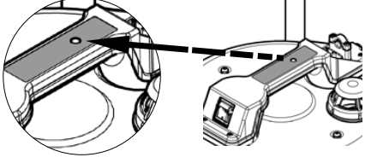
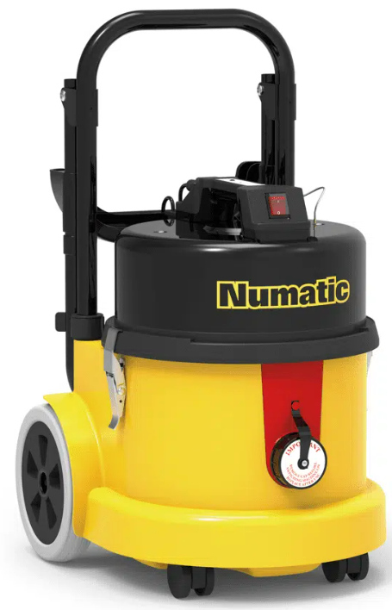
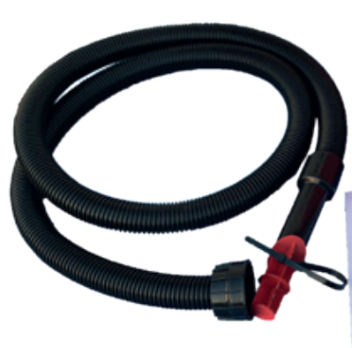
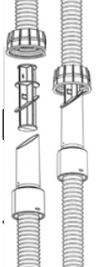
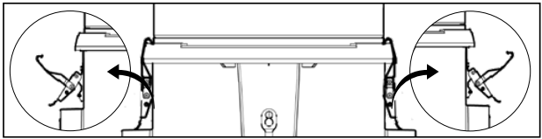
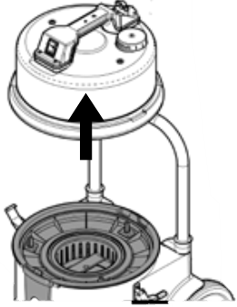
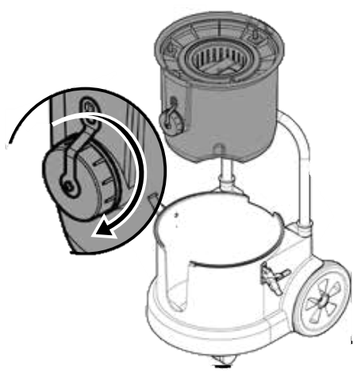
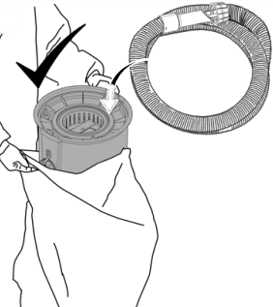
Mode Opératoire Aspirateur THE
Perçage dans un matériau contenant de l’amianté (MCA)
FP FS 046 version 2 -27/11/2024 – travail sur MCA – procédé aspirateur THE
Procédure pour le remplacement du Filtre de l’aspirateur THE
Phase de travail | Quand remplacer le filtre de l’Aspirateur Filtre THE - Amiante
Remplacement du filtre THE | Lorsque la lumière orange située sur le dessus de la poignée est allumée, cela indique que le filtre est plein et doit être remplacé. Porter tous les « EPI Standards amiante» Sortir l’aspirateur et son flexible de son double ensachage Amiante. Sceller le tuyau contaminé à l’aide de la bonde rouge fournie Ouvrir les crochets de fermeture de chaque coté de la cuve Retirer le moteur par la poignée Retirer l’unité filtrante scellée de classe H de la cuve (s ’assurer que le bouchon étanche est bien fermé). Placez l’ensemble tuyau + unité filtrante à l’intérieur d’un sac à déchet amiante et sceller ce dernier par un col de cygne Retirer les lunettes et passer une lingette dessus puis la jeter dans un sac à déchet amiante Retirer les cartouches FFP3 du demi-masque, les mettre dans le même sac à déchet amiante Nettoyer avec une lingette le demi-masque puis la jeter dans le même sac à déchet amiante Enfin retirer vos gants nitrile et les mettre dans le même sac à déchet amiante et le fermer avec un col de cygne Mettre le sac déchet amiante dans un second sac et le fermer en col de cygne
1
2
3
4
4
5
6
7
8
9
10
11
12
13

Slide 7
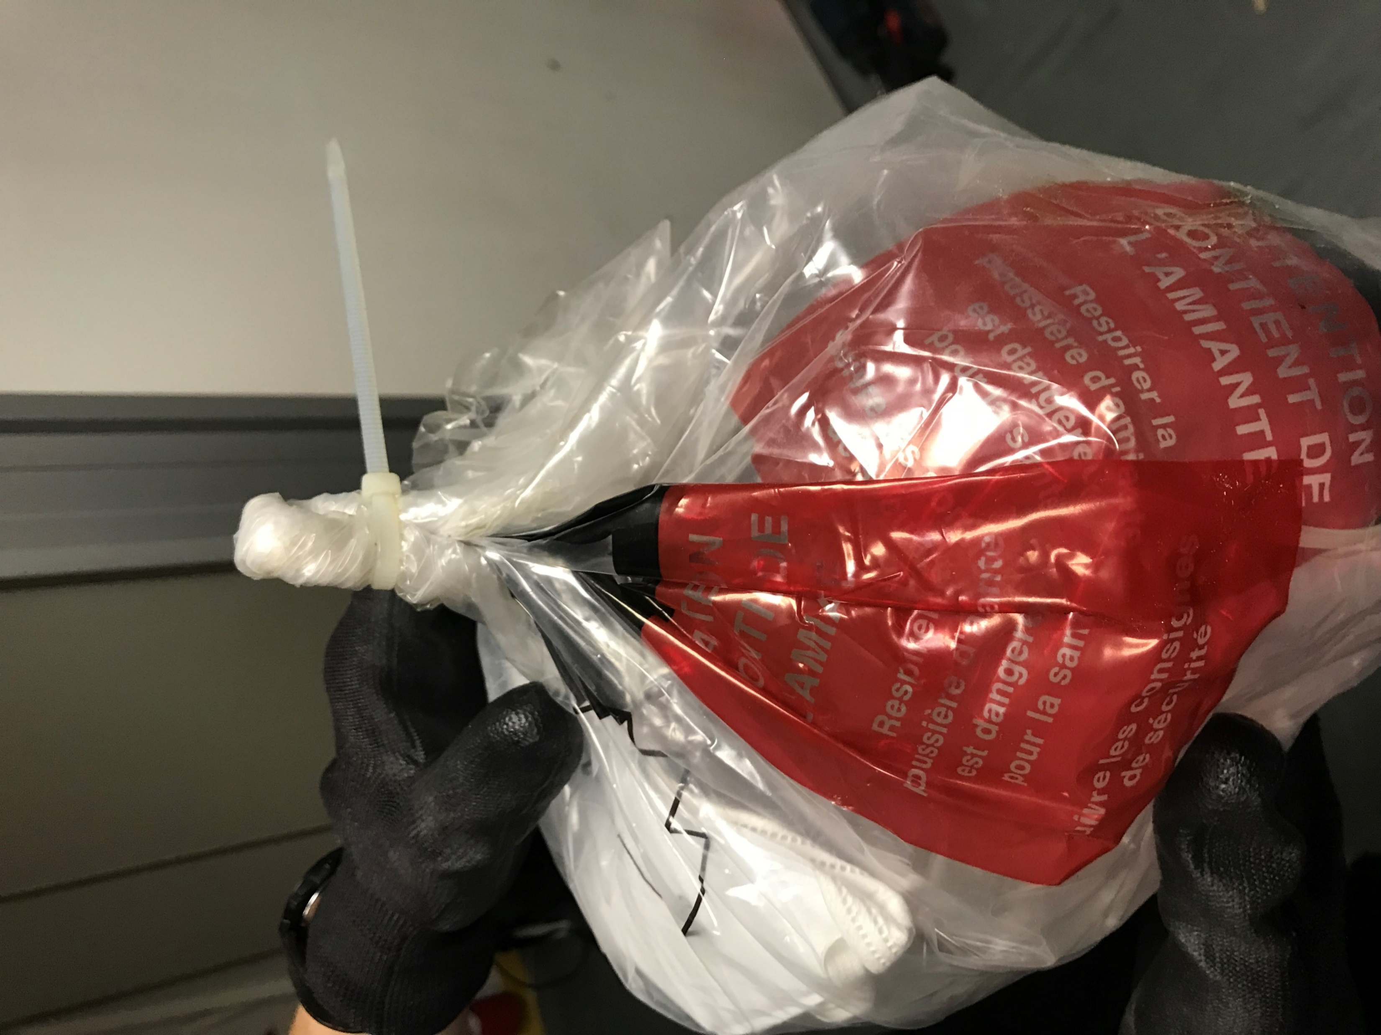


Mode Opératoire Aspirateur THE
Perçage dans un matériau contenant de l’amianté (MCA)
FP FS 046 version 2 -27/11/2024 – travail sur MCA – procédé aspirateur THE
Gestion des déchets | Les déchets amiantes doivent être stockés dans une caisse dédiée et identifiée à cet effet dans le véhicule technicien pour être transportés en agence et déposés dans le bac prévu à cet effet.
Procédure à suivre en cas d’exposition accidentelle
Les étapes suivantes sont à suivre en cas d’exposition accidentelle ou si l’intervention ne se passe pas comme prévu (exemples non exhaustifs: l’arrêt de l’aspirateur, la casse de forets ... )
Phase de travail | Décontamination en cas d’exposition accidentelle
Décontamination | Si dégagement de poussière d’amiante Utiliser le brumisateur eau + liquide vaisselle (1%) sur la zone exposée afin de fixer les poussières Utiliser l’aspi-perche et aspirer la surface contaminée Nettoyer l’aspi-perche avec une lingette et jeter la lingette dans le sac déchet amiante Nettoyer la perceuse avec une lingette et jeter la lingette dans le sac déchet amiante Passer l’aspirateur sur vos vêtements afin d’aspirer les poussières potentielles Continuer le travail OU si sortie de la zone, procéder au déshabillage

